Slide 1



Parldigi MasterClass
National- und Ständerat
Chancen und Herausforderungen
von Nachhaltigkeit und Digitalisierung
Bern, 2. Juni 2025
Prof. Dr. Jan Bieser
Assistenzprofessor für Digitalisierung und Nachhaltigkeit, Berner Fachhochschule
Dr. Jeannette Behringer
Verantwortliche Nachhaltige Entwicklung in Forschung und Lehre, Universität Zürich
Eine Veranstaltung von:
Unterstützt durch:

Slide 2
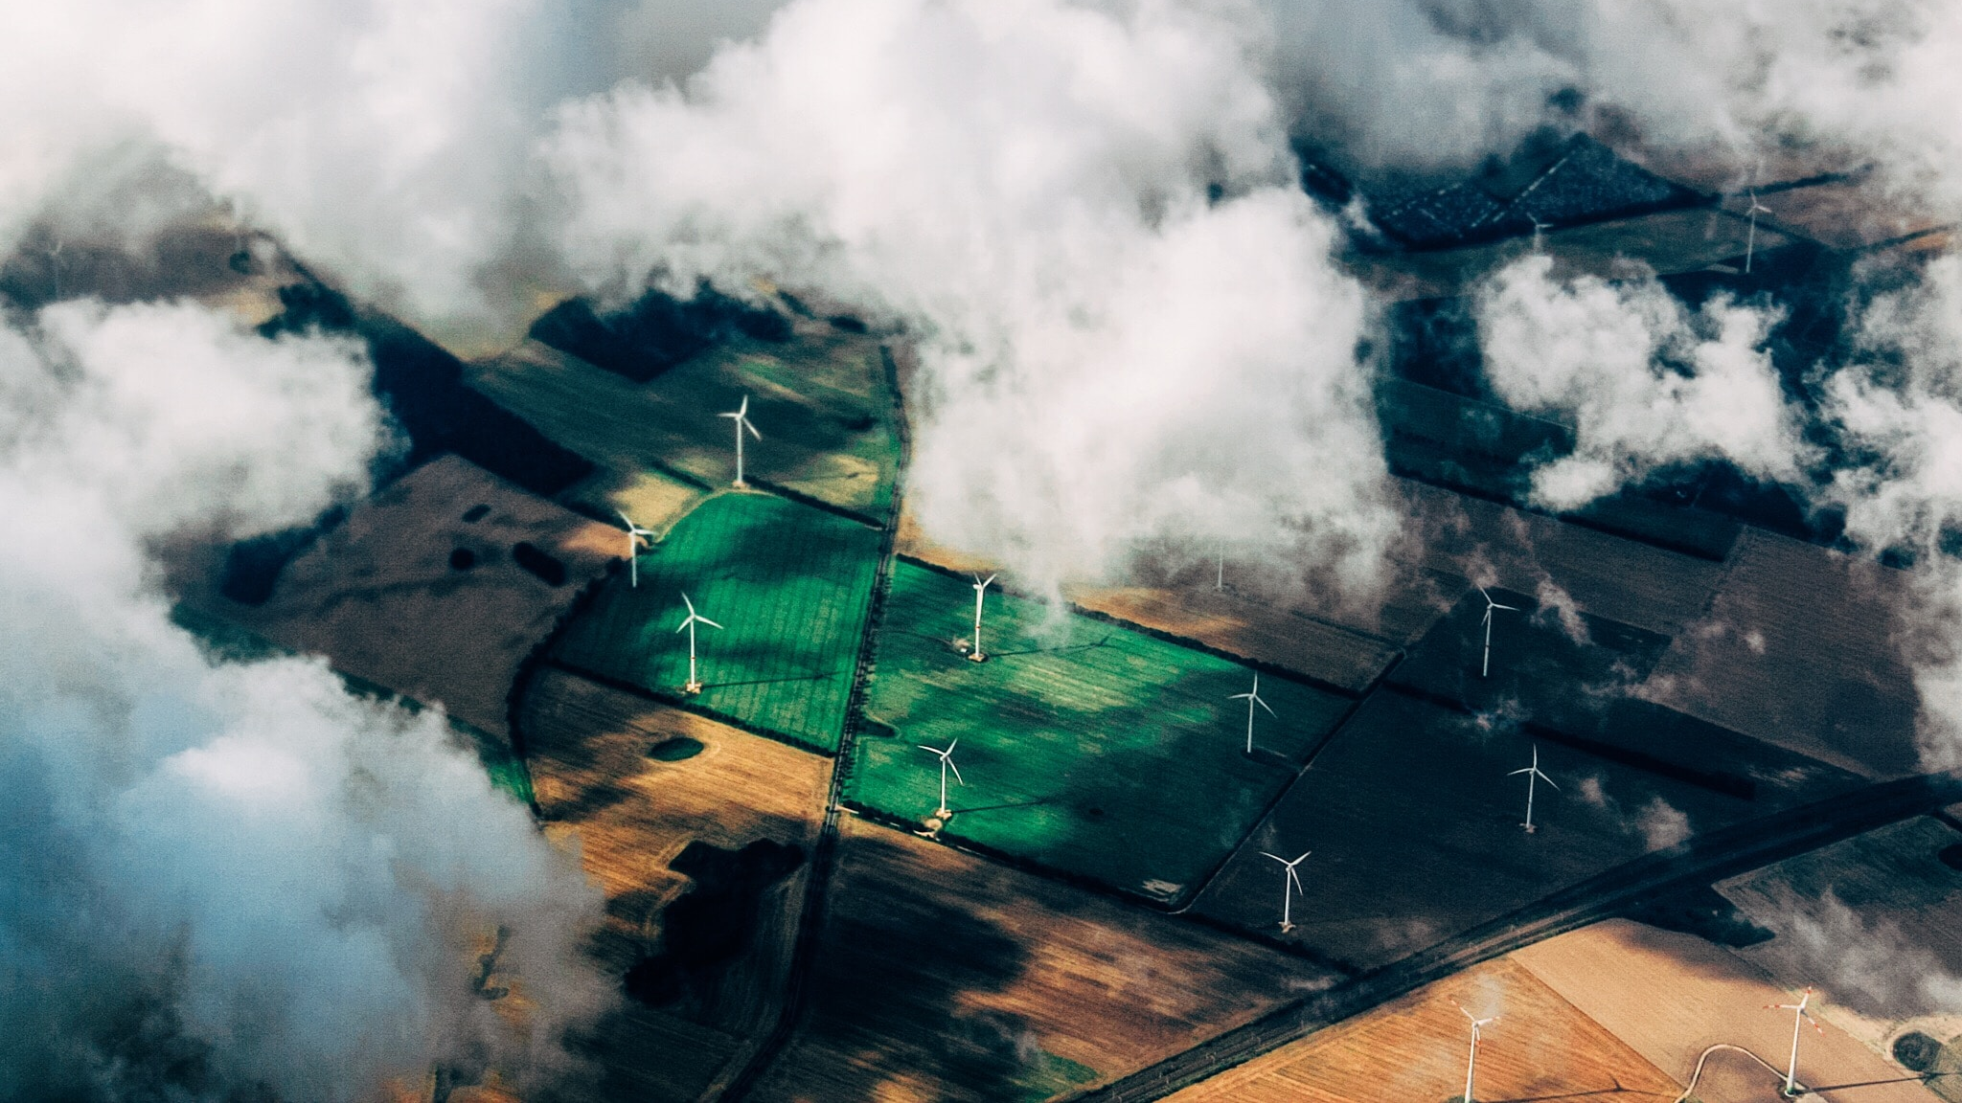
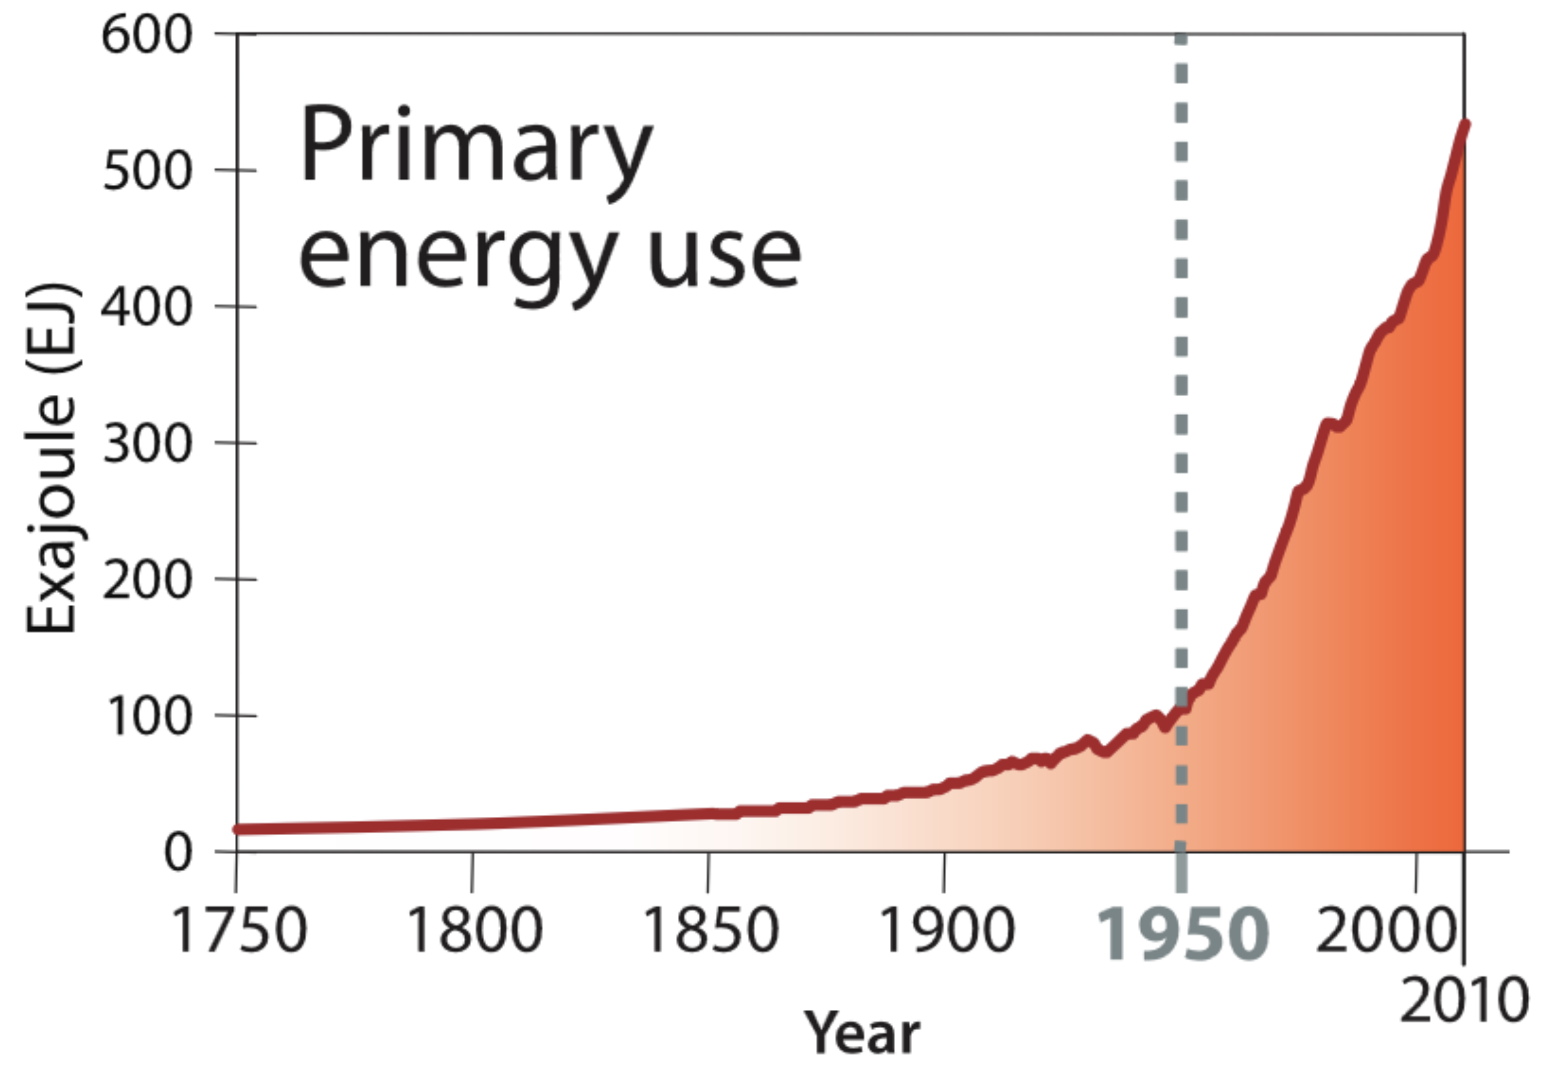
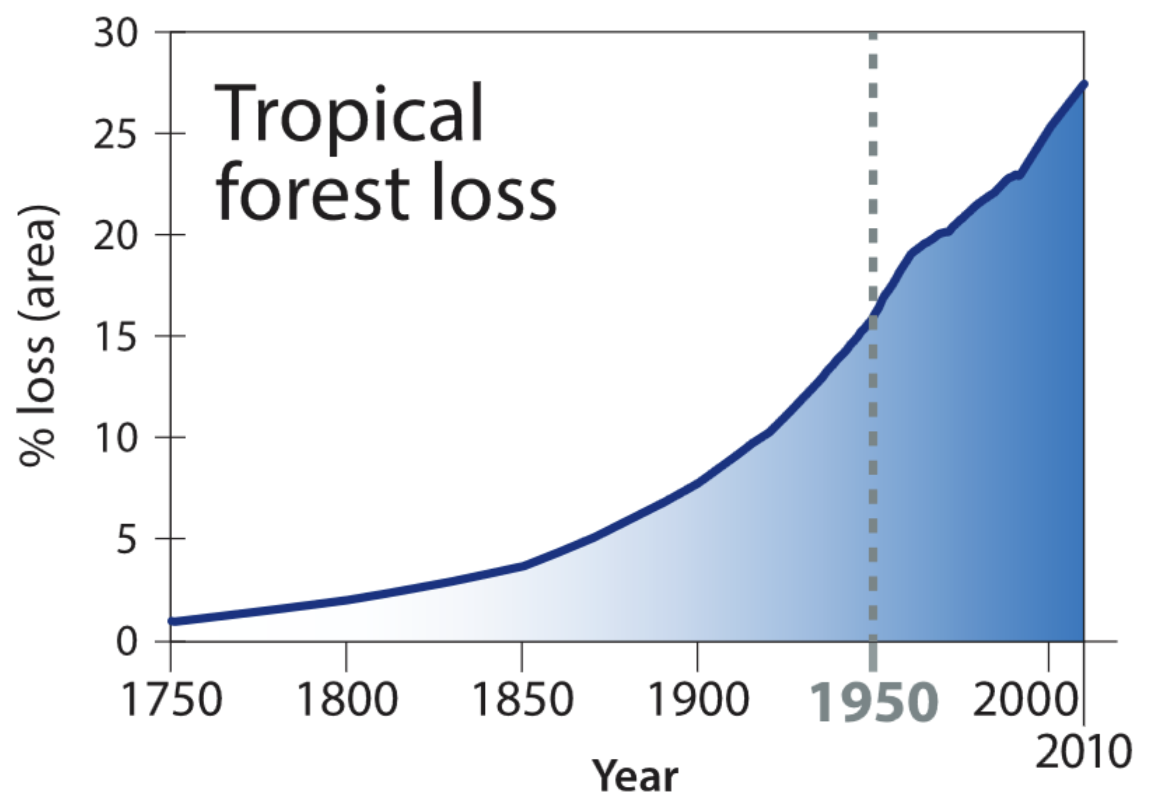
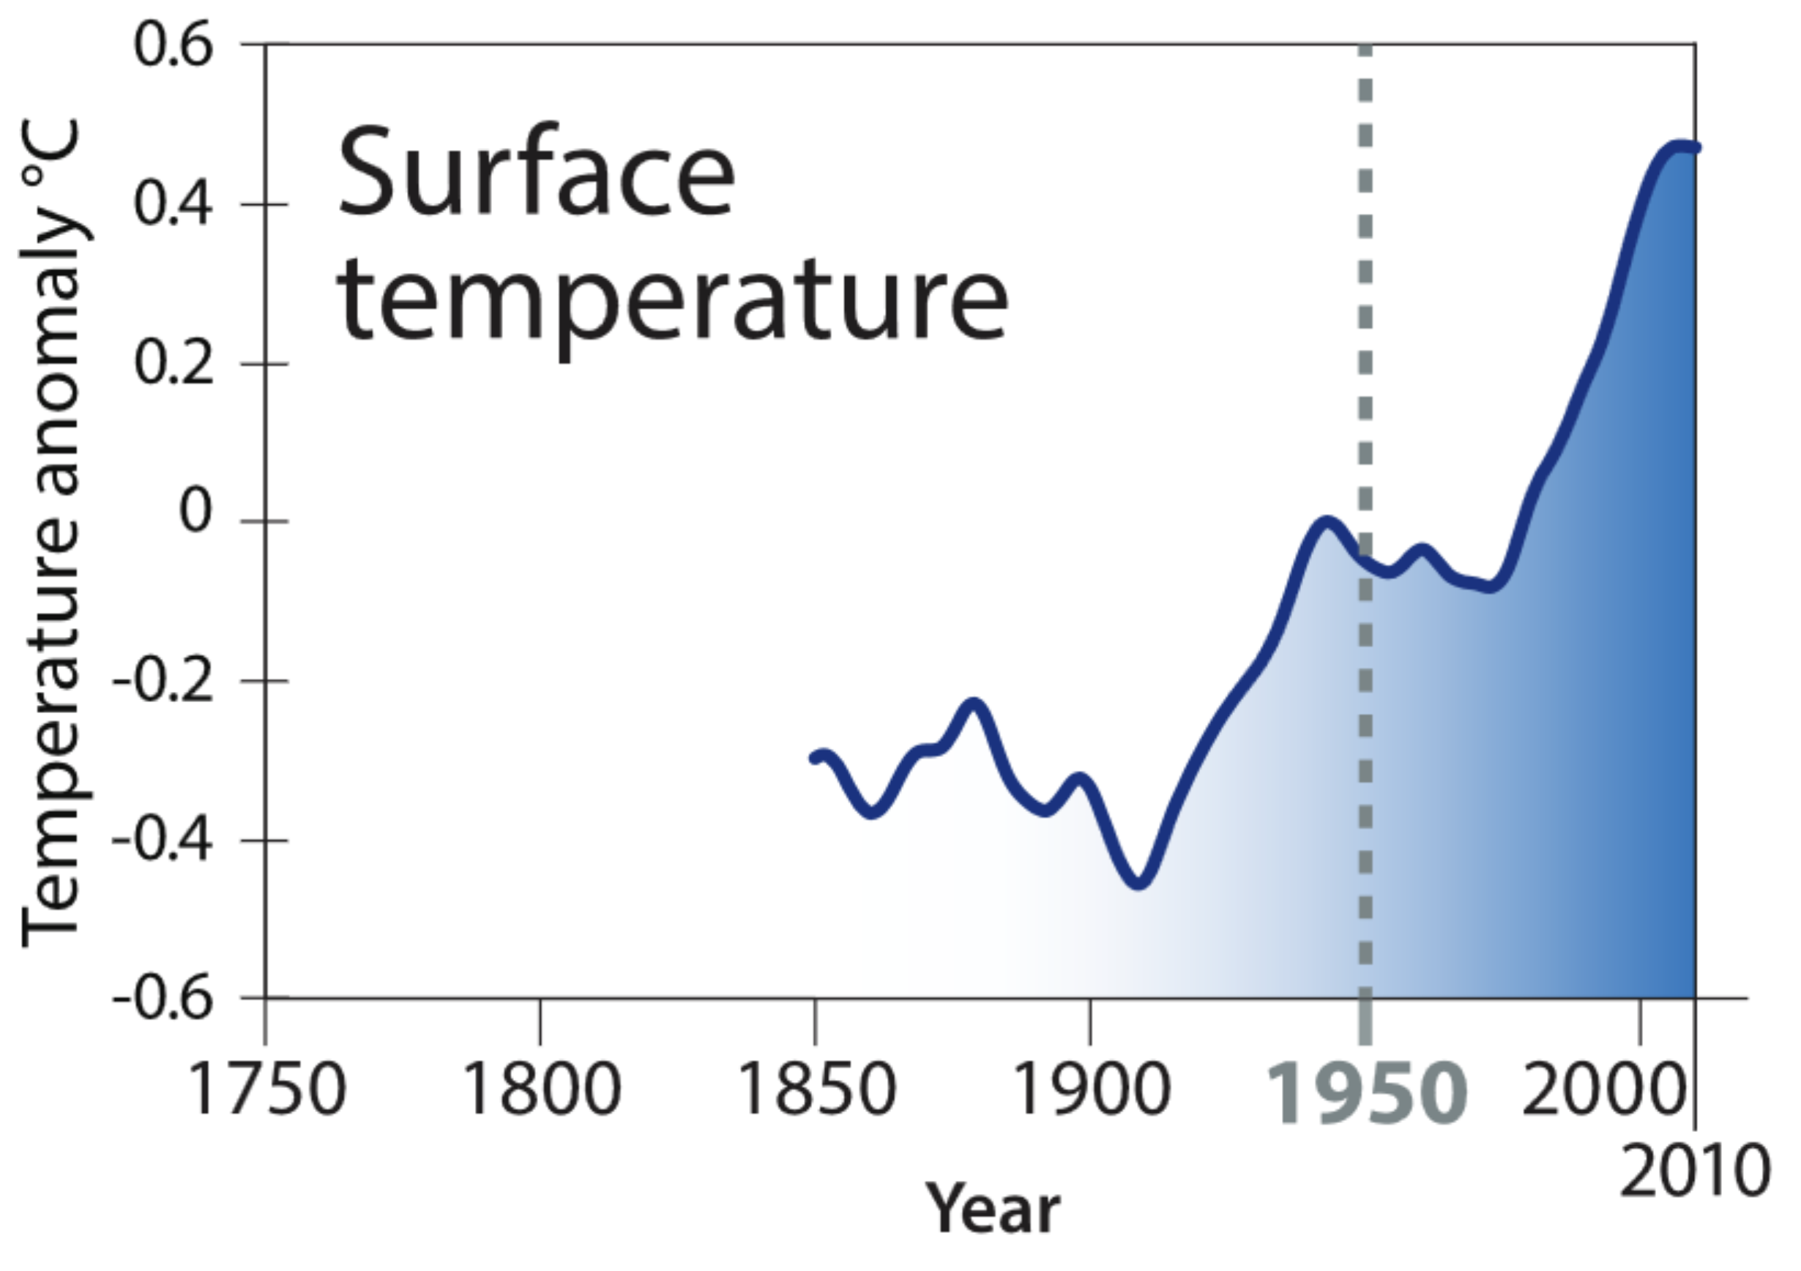
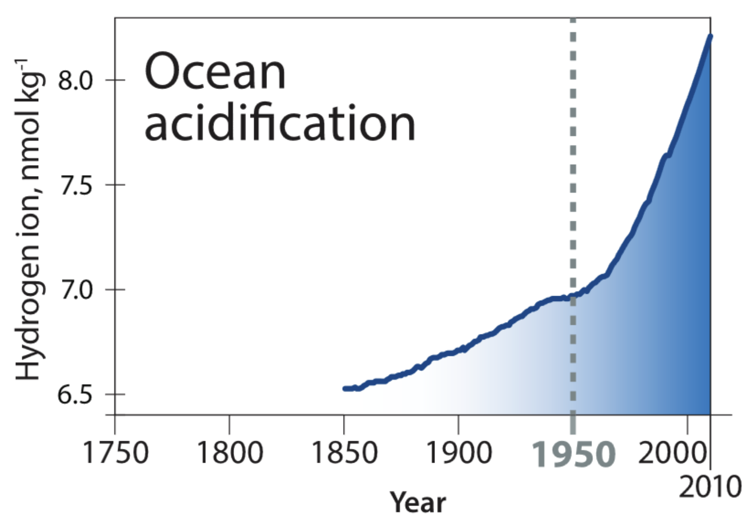

The Great Acceleration
Primärenergie-
verbrauch
Verlust von
Tropenwäldern
Das Digitalisierungsdilemma:
Klimakiller oder Wegbereiter für Net Zero?
Exajoule (EJ)
% Flächenverlust
Jahr
Jahr
C
Oberflächen-
temperatur
Ozean-
versäuerung
Temperaturanomalität °
Wasserstoffion-Konz., nmol kg⁻¹
Bild: Thomas Richter on Unsplash
Jahr
Jahr
Quelle: Steffen et al. (2015)
Prof. Dr. Jan Bieser
Assistenzprofessor für Digitalisierung & Nachhaltigkeit / Leiter Fachgruppe Data & Infrastructure
Institute Public Sector Transformation, Departement Wirtschaft
Berner Fachhochschule
Notes:
Ehrt und freut mich sehr, dass ihr alle heute gekommen seid.
Familie, Freunde, Kollegen und auch neue Gesichter die nach heute Abend hoffentlich in eine der ersten drei Kategorien fallen
Jan Bieser, 8 Monate an der BFH, IPST, W – Thema Digitalisierung und nachhaltigeit
Einblick in die Forschung/Wissensstand
Zunächste zurückblicken

Slide 3

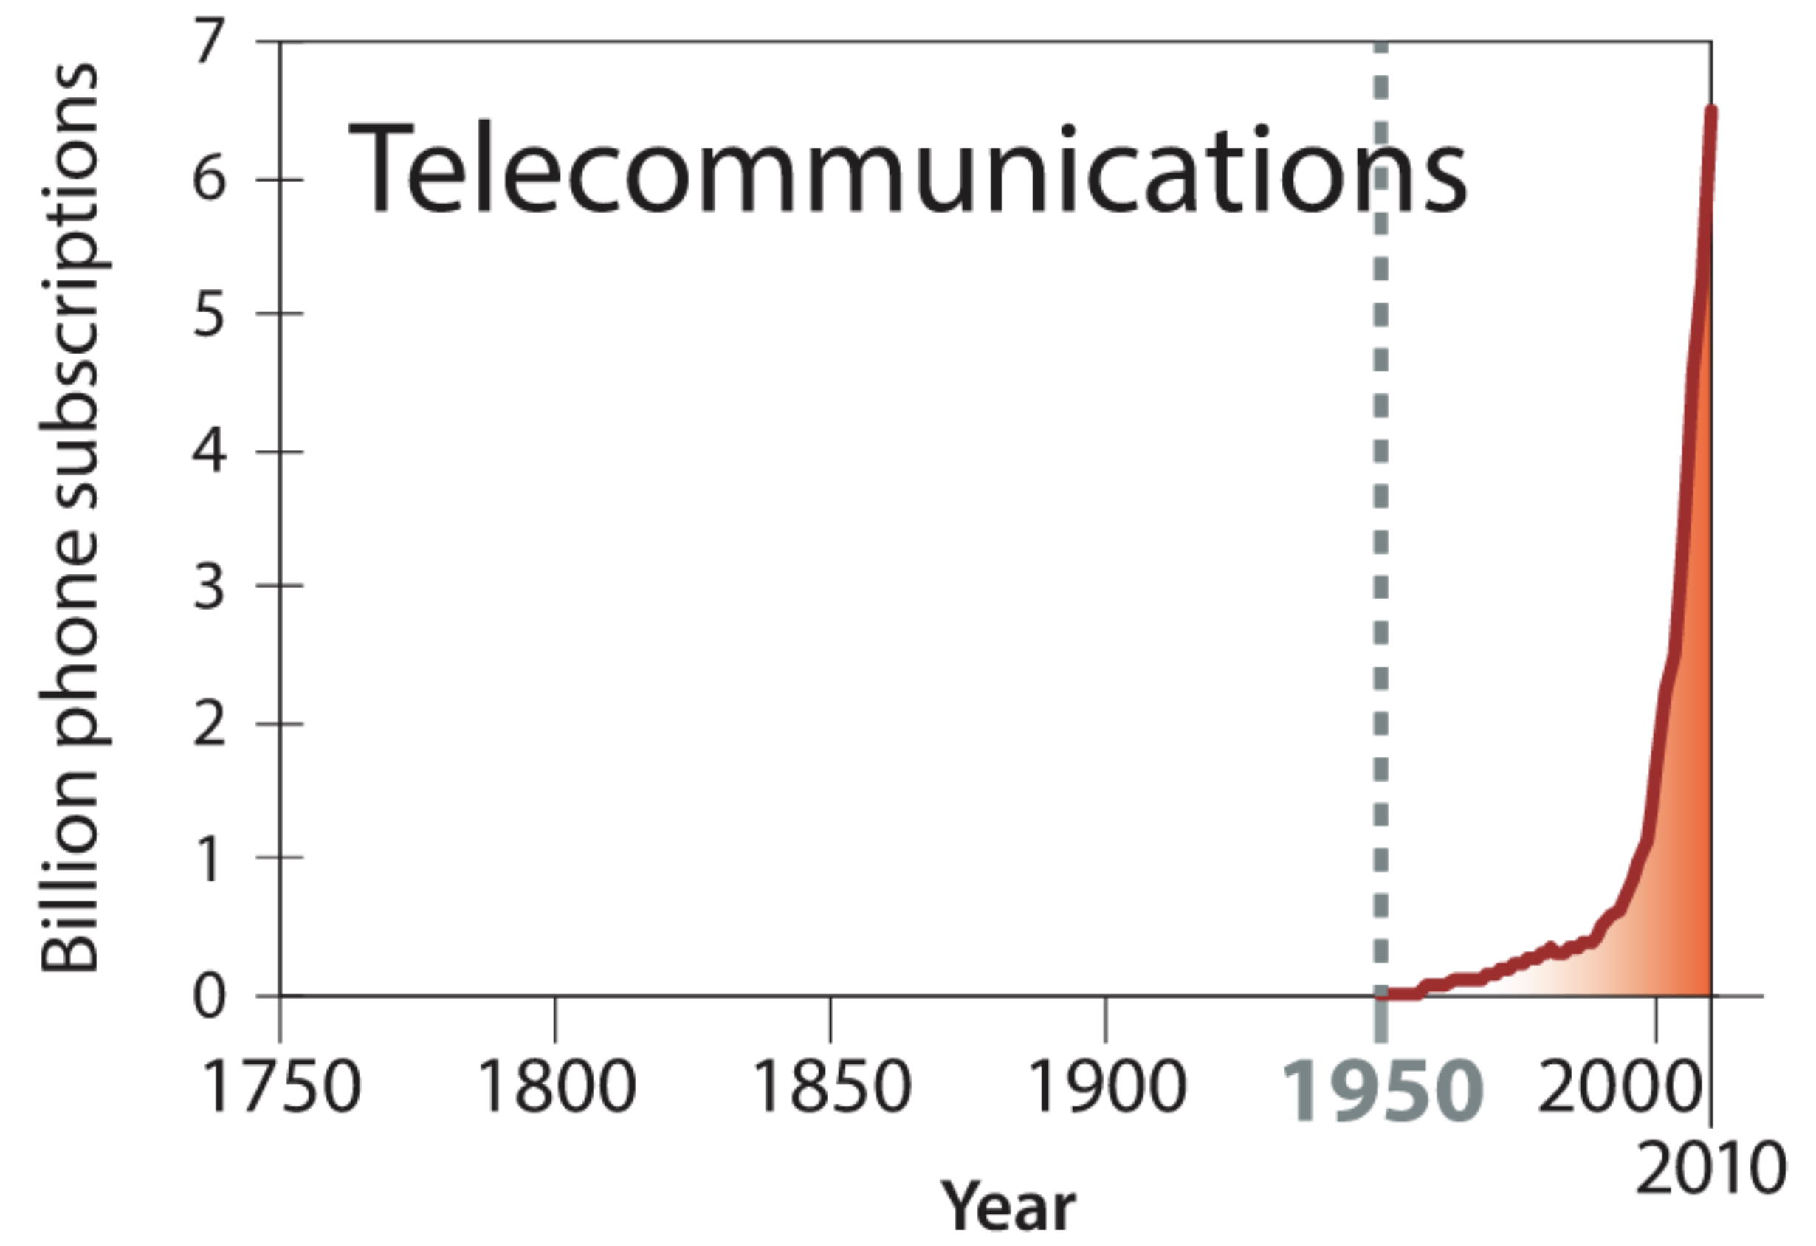
Primärenergie-
verbrauch
Verlust von
Tropenwäldern
Was, wenn Ausserirdische zur Erde kämen und anfangen, die Ziele der Menschen zu untersuchen?
Exajoule (EJ)
% Flächenverlust
Telekommunikation
Jahr
Jahr
Milliarden Telefon-Abos
?
C
Oberflächen-
temperatur
Ozean-
versäuerung
Sie könnten die Hypothese aufstellen:
Die Menschheit versucht schnellstmöglich fossilen Kohlenstoff in erderwärmendes CO₂ zu verwandeln.
Temperaturanomalität °
Wasserstoffion-Konz., nmol kg⁻¹
Jahr
Jahr
Jahr
Quelle: Steffen et al. (2015)
Quelle: Scientists for Future (2020)
Notes:
Neben diesen, teils exponentiell zunehmenden Beschleunigungen, gab es eine Entwicklung, die noch rasanter Vorangeschritten ist
Und das ist die Telekommunikation

Slide 4


Telekommunikation
Primärenergie-
verbrauch
Verlust von
Tropenwäldern
Exajoule (EJ)
% Flächenverlust
Milliarden Telefon-Abos
Jahr
Jahr
?
C
Oberflächen-
temperatur
Ozean-
versäuerung
Temperaturanomalität °
Wasserstoffion-Konz., nmol kg⁻¹
Direkte Effekte
(= Footprint)
Indirekte Effekte
(= Handprint)
Jahr
Jahr
Die Herstellung, Nutzung und Entsorgung digitaler Technologien verursacht Umweltbelastungen.
Jahr
Digitale Anwendungen verändern Prozesse und senken oder steigern damit Umweltbelastungen in anderen Sektoren.
Quelle: Steffen et al. (2015)
Notes:
Die Anzahl an Telefonabos, die Anzahl der Menschen, die mit dem Internet verbunden ist, gas gespeicherte Datenvolumen, alles wächst rasant und verändert grundlegend die Art und Weise wie wir zusammen leben
Da stellt sich dann nun die Frage, was bedeutet die digitale Beschleunigung nun für unsere Ökosysteme?

Slide 5
Direkte Effekte
(= Footprint)
Indirekte Effekte
(= Handprint)
Die Herstellung, Nutzung und Entsorgung digitaler Technologien verursacht Umweltbelastungen.
Digitale Anwendungen verändern Prozesse und senken oder steigern damit Umweltbelastungen in anderen Sektoren.
Notes:
Und das genau versuchen wir in unserer Forschung zu verstehen
Und dabei unterscheiden wir 2 Effekte
Den Fussabdruck der Digitalisierung und den Handabdruck der Digitalisierung
Ich

Slide 6
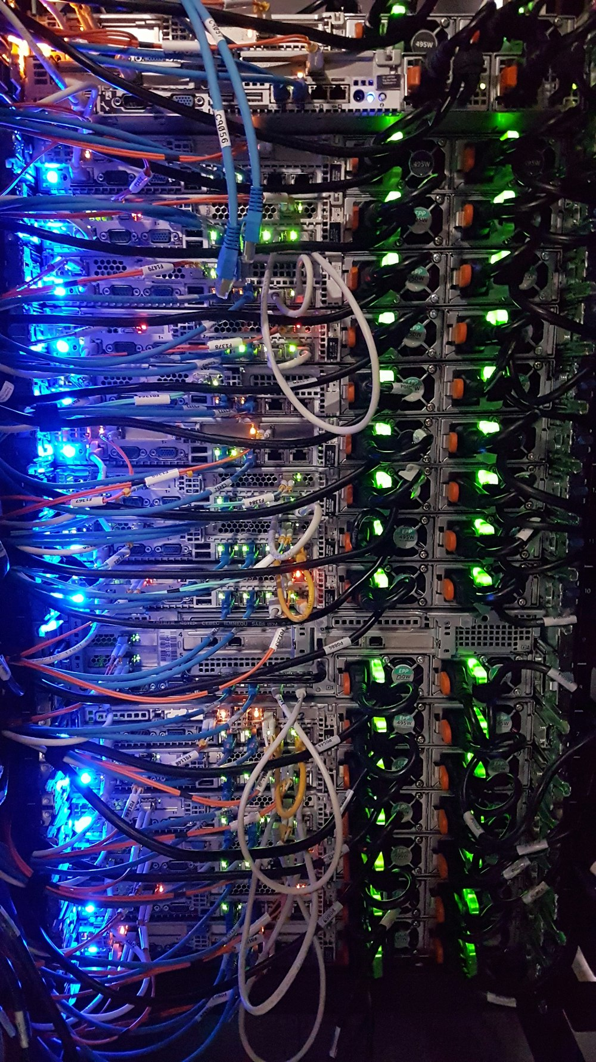
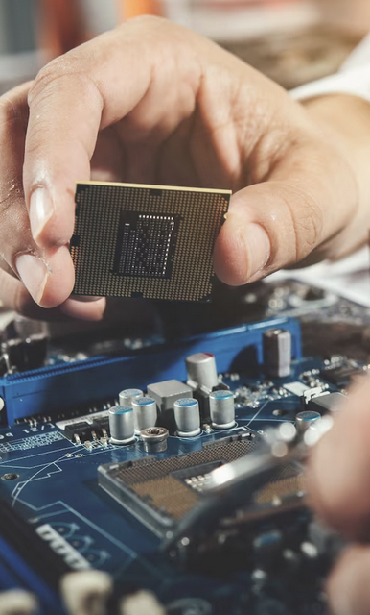
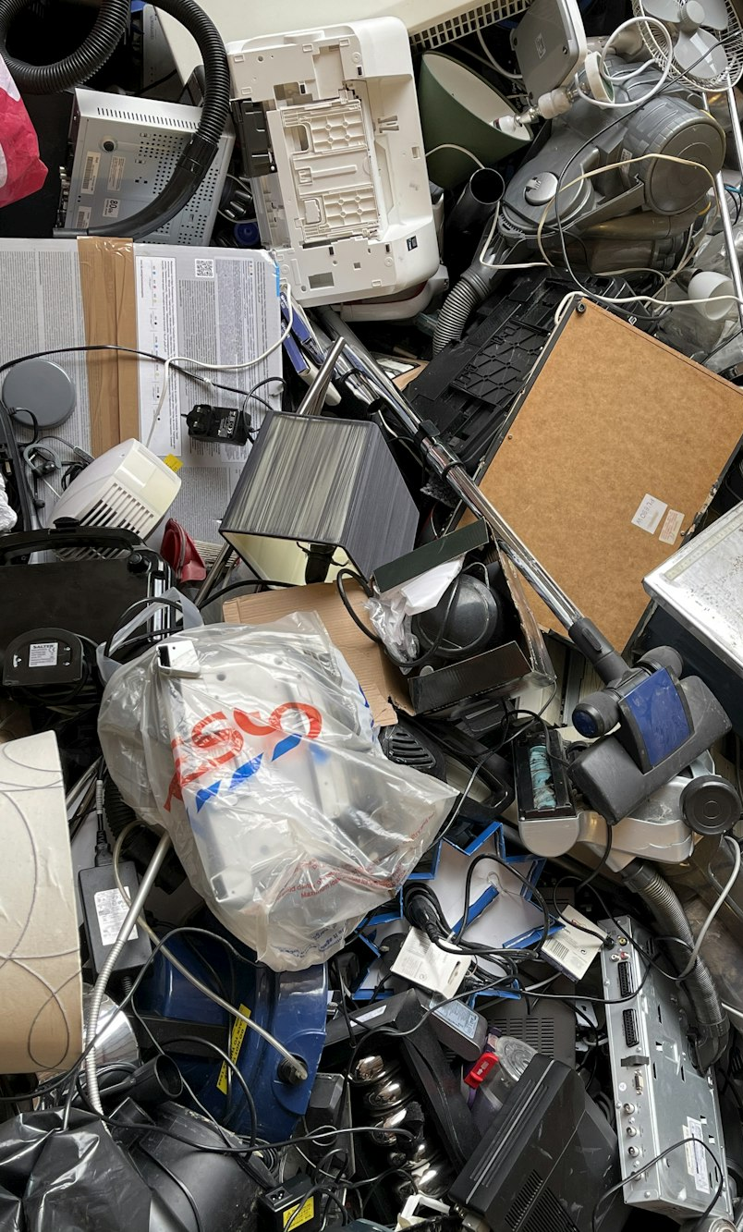
Direkte Effekte
(= Footprint)
Indirekte Effekte
(= Handprint)
Entsorgung
Produktion
Betrieb
Die Herstellung, Nutzung und Entsorgung digitaler Technologien verursacht Umweltbelastungen.
Digitale Anwendungen verändern Prozesse und senken oder steigern damit Umweltbelastungen in anderen Sektoren.
Notes:
Ich möchte mit dem Fussabdruck beginnen, dieser beschreibt die Menge an Umweltbelastungen, welche durch digitale Technik in der Produktion, im Betrieb und während der Entsorgung anfällt
Und es gibt einige Studien, die sich diesen Fussabdruck angesehen haben

Slide 7
Produktion
Betrieb
Entsorgung
Quelle: Hilty & Bieser (2017)
Direkte Effekte
(= Footprint)
Die Herstellung, Nutzung und Entsorgung digitaler Technologien verursacht Umweltbelastungen.
Notes:
Energieverbrauch des ICT-Sektors steigt ähnliche wie der Umsatz <-> Energieintensität muss zwischen 2020 und 2030 um 35% sinken
Heute:
Je mehr Konsum, desto mehr Daten, desto Mehr Revenue, Desto Mehr Energieverbrauch
Techniken um Konsum zu erhöhen (Autoplay, Addictive Design, Neverending Feeds, eingebettet Videos, Pop-Ups, Notifications, Like Button,

Slide 8
Produktion
Betrieb
Entsorgung
Quelle: Hilty & Bieser (2017)
Notes:
Energieverbrauch des ICT-Sektors steigt ähnliche wie der Umsatz <-> Energieintensität muss zwischen 2020 und 2030 um 35% sinken
Heute:
Je mehr Konsum, desto mehr Daten, desto Mehr Revenue, Desto Mehr Energieverbrauch
Techniken um Konsum zu erhöhen (Autoplay, Addictive Design, Neverending Feeds, eingebettet Videos, Pop-Ups, Notifications, Like Button,

Slide 9
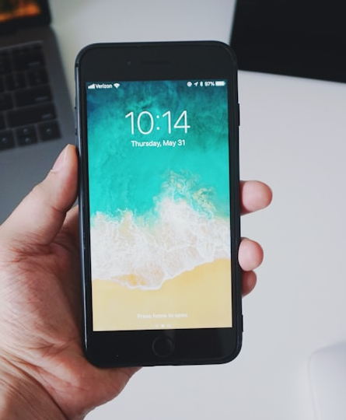
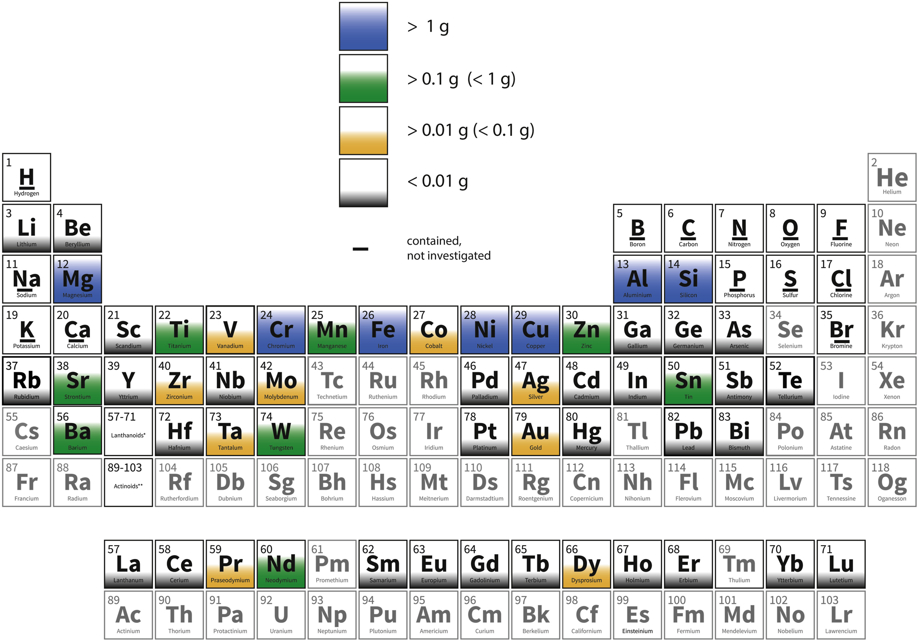

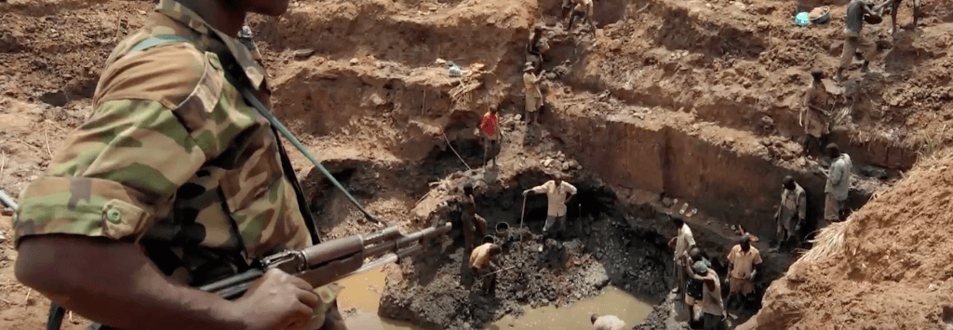
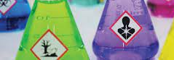
Elemente in Smartphones
>50%
der Elemente des Periodensystems sind in Smartphones enthalten.
KRITISCHE ELEMENTE
KONFLIKTMINERALIEN
GEFAHRENSTOFFE
Hohe Versorgungsrisiken und wirtschaftliche Auswirkungen bei Versorgungs-unterbrechungen.
Beim Abbau und Handel werden Menschenrechte verletzt, Korruption oder Geldwäsche unterstützt.
Verursachen
Umwelt- oder Gesundheits-
probleme.
Quelle: Bookhagen et al. (2020)
Notes:
Energieverbrauch des ICT-Sektors steigt ähnliche wie der Umsatz <-> Energieintensität muss zwischen 2020 und 2030 um 35% sinken
Heute:
Je mehr Konsum, desto mehr Daten, desto Mehr Revenue, Desto Mehr Energieverbrauch
Techniken um Konsum zu erhöhen (Autoplay, Addictive Design, Neverending Feeds, eingebettet Videos, Pop-Ups, Notifications, Like Button,

Slide 10
Produktion
Betrieb
Entsorgung
Quelle: Hilty & Bieser (2017): Opportunities and Risks of Digitalization for Climate Protection in Switzerland. Zurich: University of Zurich. Swisscom, WWF Switzerland.
Elemente in Smartphones
Eine Vielzahl davon gilt als problematisch.
>50%
der Elemente des Periodensystems sind in Smartphones enthalten
KRITISCHE ELEMENTE
KONFLIKTMINERALIEN
GEFAHRENSTOFFE
Hohe Versorgungsrisiken und wirtschaftliche Auswirkungen bei Versorgungs-unterbrechungen.
Beim Abbau und Handel werden Menschenrechte verletzt, Korruption oder Geldwäsche unterstützt.
Verursachen
Umwelt- oder Gesundheits-
probleme.
Quelle: Bookhagen et al. (2020): Metallic resources in smartphones. Resources Policy, 68, 101750.
Notes:
Energieverbrauch des ICT-Sektors steigt ähnliche wie der Umsatz <-> Energieintensität muss zwischen 2020 und 2030 um 35% sinken
Heute:
Je mehr Konsum, desto mehr Daten, desto Mehr Revenue, Desto Mehr Energieverbrauch
Techniken um Konsum zu erhöhen (Autoplay, Addictive Design, Neverending Feeds, eingebettet Videos, Pop-Ups, Notifications, Like Button,

Slide 11
Produktion
Betrieb
Entsorgung
Quelle: Hilty & Bieser (2017)
Notes:
Energieverbrauch des ICT-Sektors steigt ähnliche wie der Umsatz <-> Energieintensität muss zwischen 2020 und 2030 um 35% sinken
Heute:
Je mehr Konsum, desto mehr Daten, desto Mehr Revenue, Desto Mehr Energieverbrauch
Techniken um Konsum zu erhöhen (Autoplay, Addictive Design, Neverending Feeds, eingebettet Videos, Pop-Ups, Notifications, Like Button,

Slide 12
Produktion
Betrieb
Entsorgung
Quelle: Hilty & Bieser (2017)
Notes:
Energieverbrauch des ICT-Sektors steigt ähnliche wie der Umsatz <-> Energieintensität muss zwischen 2020 und 2030 um 35% sinken
Heute:
Je mehr Konsum, desto mehr Daten, desto Mehr Revenue, Desto Mehr Energieverbrauch
Techniken um Konsum zu erhöhen (Autoplay, Addictive Design, Neverending Feeds, eingebettet Videos, Pop-Ups, Notifications, Like Button,

Slide 13

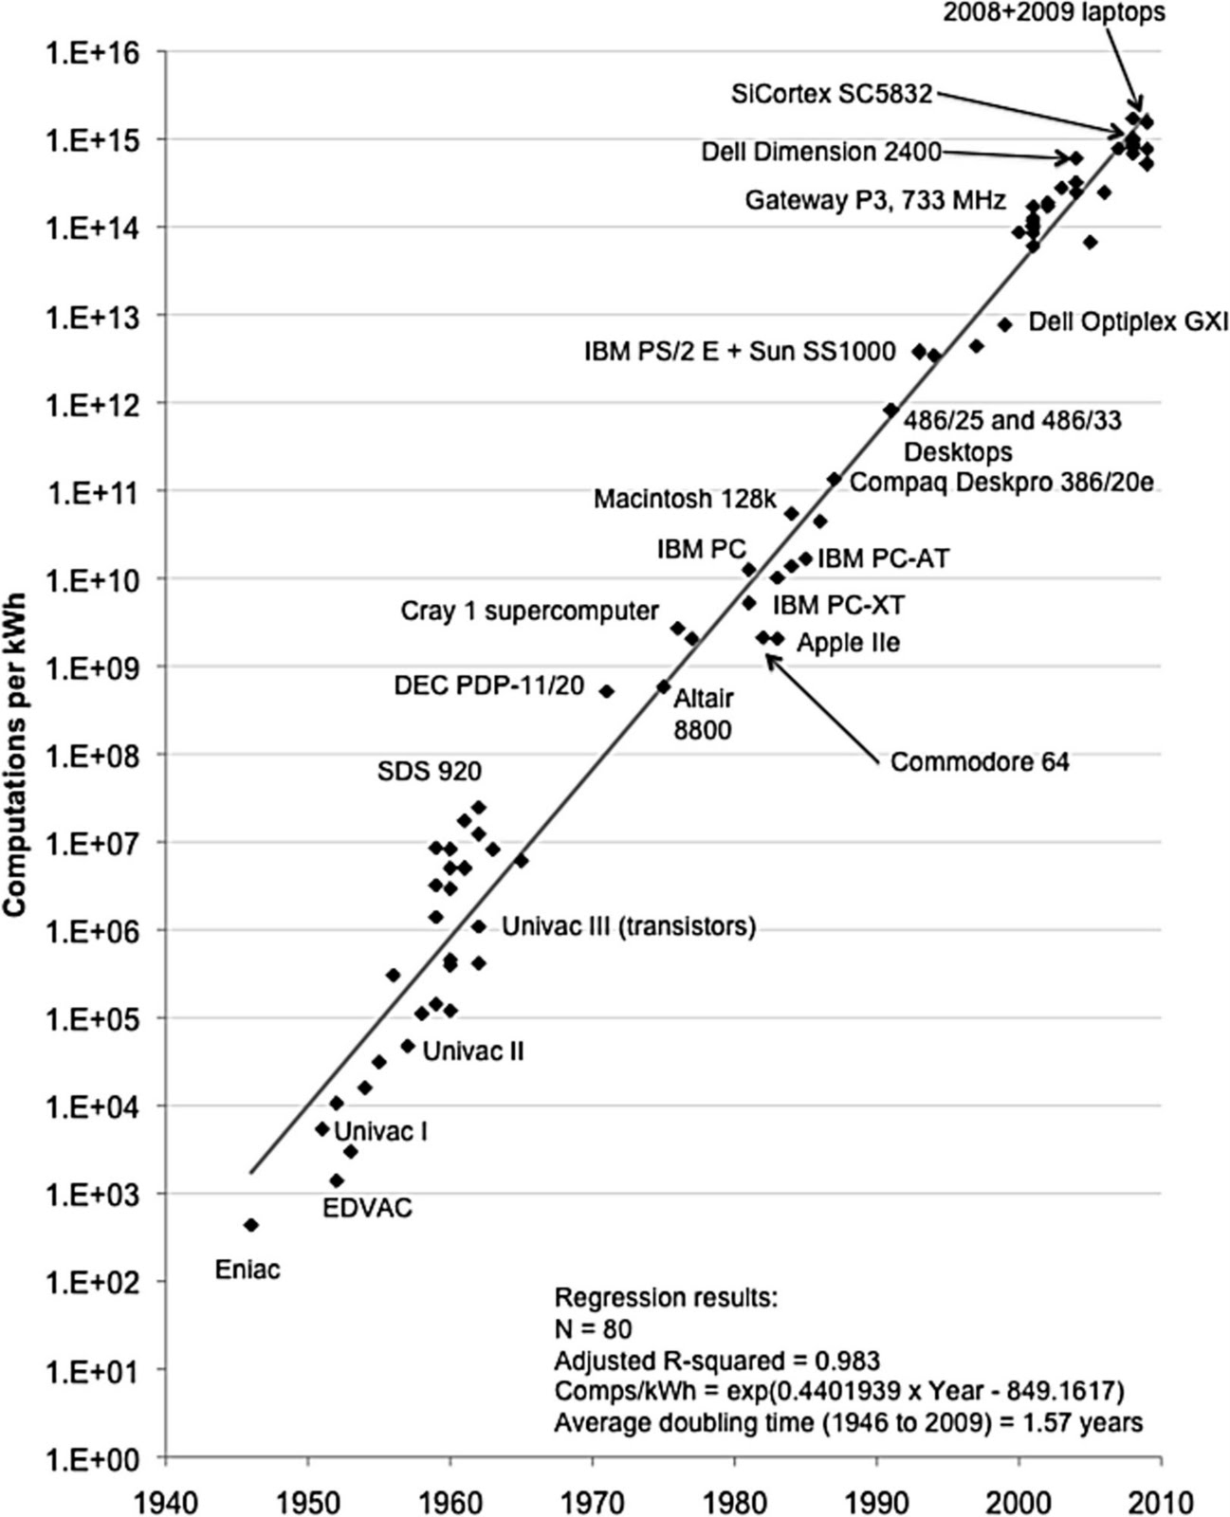
Energieeffizienz von IKT
Berechnungen pro Kilowattstunde
Die Anzahl der Berechnungen pro kWh hat sich zwischen 1946 und 2009
alle 1,57 Jahre verdoppelt.
Koomey’s Law
Quelle: Koomey et al. (2010)
Notes:
Erste Vergleiche haben gezeigt, dass eine Anfrage bei ChatGPT etwa 10x mehr Energie benötigt, als eine klassische Google Suche
Für eine KI-gestützte Google Suche ist es sogar 20-30x so viel
Eine erste Hochrechnung hat ergeben, dass die KI-Industrie alleine bis 2027 in einem Worst Case Szenario so viel Energie benötigen könnte wie das ganze Land Irland
Sicherlich werden die Algorithmen, als auch die Hardware auf denen KI läuft effizienter werden und den Energieverbrauch über die Zeit nach unten drücken.
Worüber wir heute aus meiner Sicht aber noch zu wenig diskutieren ist, wo macht der Einsatz von KI überhaupt Sinn und wo können wir es von beginn an gleich weglassen

Slide 14
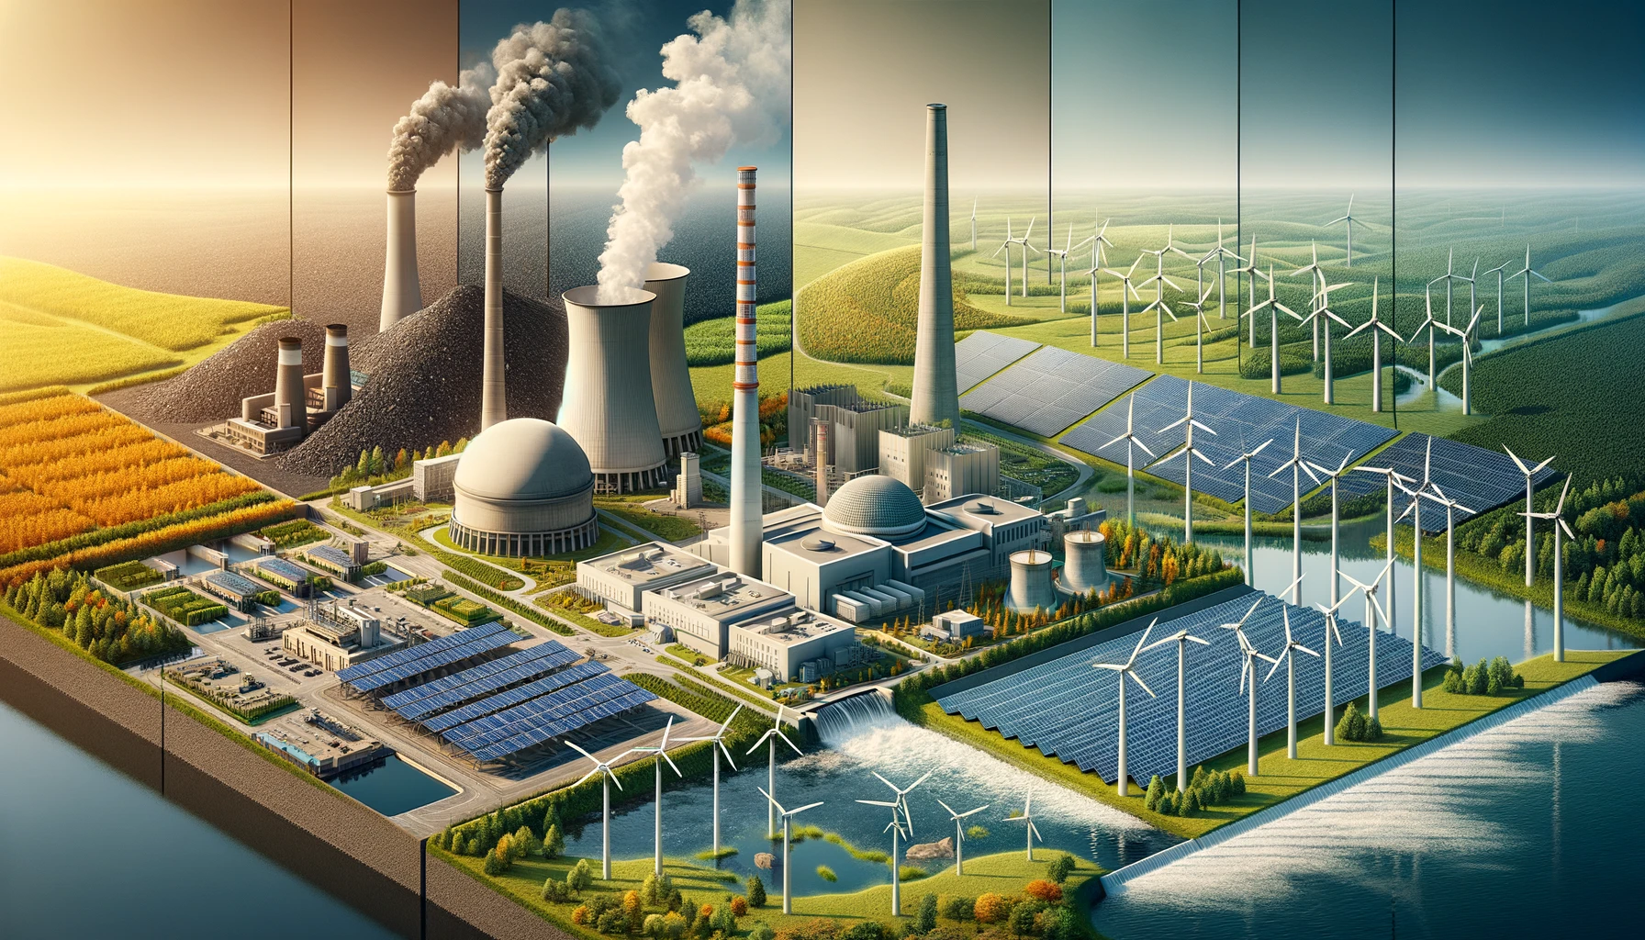
Stromverbrauch des IKT-Sektors
Terawattstunden
Der Stromverbrauch des IKT-Sektors hat zwischen 2007 und 2020 um
29%
zugenommen.
Quelle: Malmodin et al. (2024)
Doch woher kommt der Strom?
Notes:
Erste Vergleiche haben gezeigt, dass eine Anfrage bei ChatGPT etwa 10x mehr Energie benötigt, als eine klassische Google Suche
Für eine KI-gestützte Google Suche ist es sogar 20-30x so viel
Eine erste Hochrechnung hat ergeben, dass die KI-Industrie alleine bis 2027 in einem Worst Case Szenario so viel Energie benötigen könnte wie das ganze Land Irland
Sicherlich werden die Algorithmen, als auch die Hardware auf denen KI läuft effizienter werden und den Energieverbrauch über die Zeit nach unten drücken.
Worüber wir heute aus meiner Sicht aber noch zu wenig diskutieren ist, wo macht der Einsatz von KI überhaupt Sinn und wo können wir es von beginn an gleich weglassen

Slide 15






Emissionen der Stromerzeugung
g CO₂e/kWh
Eine in China erzeugte Kilowattstunde verursacht
111x mehr
CO₂ Emissionen als in Norwegen.
x111
Doch woher kommt der Strom?
Quelle: DALL-E
Quelle: Carbon Footprint (2023): COUNTRY SPECIFIC ELECTRICITY GRID GREENHOUSE GAS EMISSION FACTOR

Slide 16
Emissionen der Stromerzeugung
g CO₂e/kWh
Eine in China erzeugte Kilowattstunde verursacht
111x mehr
CO₂ Emissionen als in Norwegen.
x111
Quelle: Carbon Footprint (2023)
Doch woher kommt der Strom?

Slide 17
Produktion
Betrieb
Entsorgung
Quelle: Hilty & Bieser (2017)
Notes:
Energieverbrauch des ICT-Sektors steigt ähnliche wie der Umsatz <-> Energieintensität muss zwischen 2020 und 2030 um 35% sinken
Heute:
Je mehr Konsum, desto mehr Daten, desto Mehr Revenue, Desto Mehr Energieverbrauch
Techniken um Konsum zu erhöhen (Autoplay, Addictive Design, Neverending Feeds, eingebettet Videos, Pop-Ups, Notifications, Like Button,

Slide 18
Produktion
Betrieb
Entsorgung
Quelle: Hilty & Bieser (2017)
IKT-Hardware enthält eine hohe Menge an Ressourcen, die wiedergewonnen werden sollten.
Menge in verkauften Smartphones 2012-2017
Globale Erzeugung 2016
Anteil =
Quelle: Bookhagen et al. (2020): Metallic resources in smartphones. Resources Policy, 68, 101750.
Notes:
Energieverbrauch des ICT-Sektors steigt ähnliche wie der Umsatz <-> Energieintensität muss zwischen 2020 und 2030 um 35% sinken
Heute:
Je mehr Konsum, desto mehr Daten, desto Mehr Revenue, Desto Mehr Energieverbrauch
Techniken um Konsum zu erhöhen (Autoplay, Addictive Design, Neverending Feeds, eingebettet Videos, Pop-Ups, Notifications, Like Button,

Slide 19
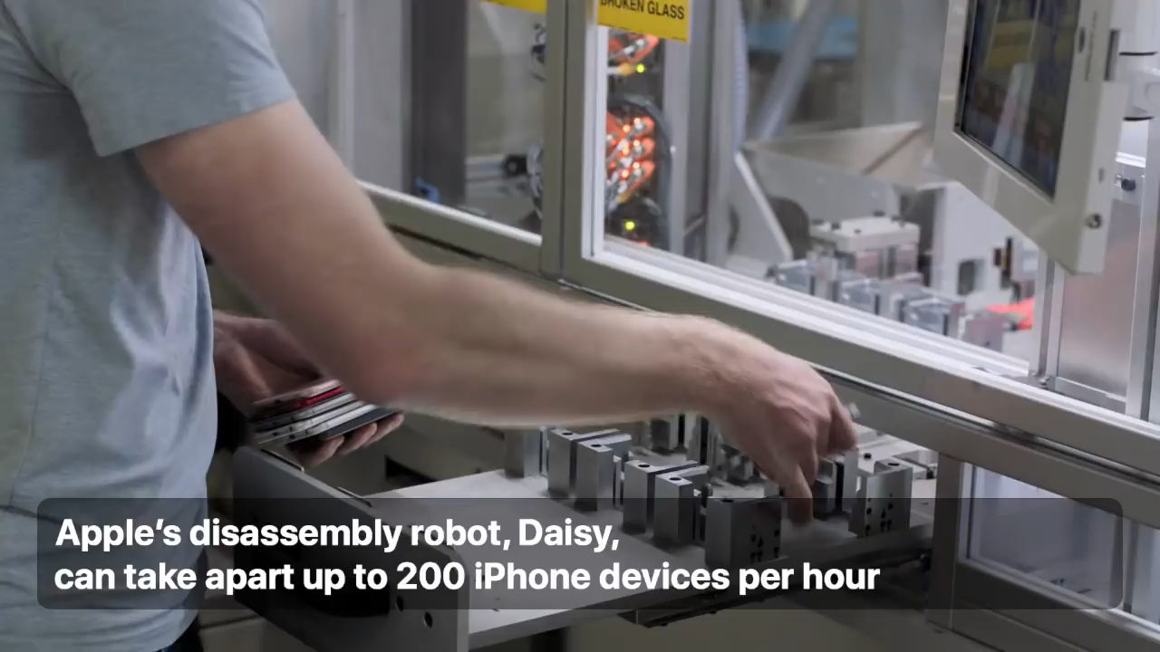
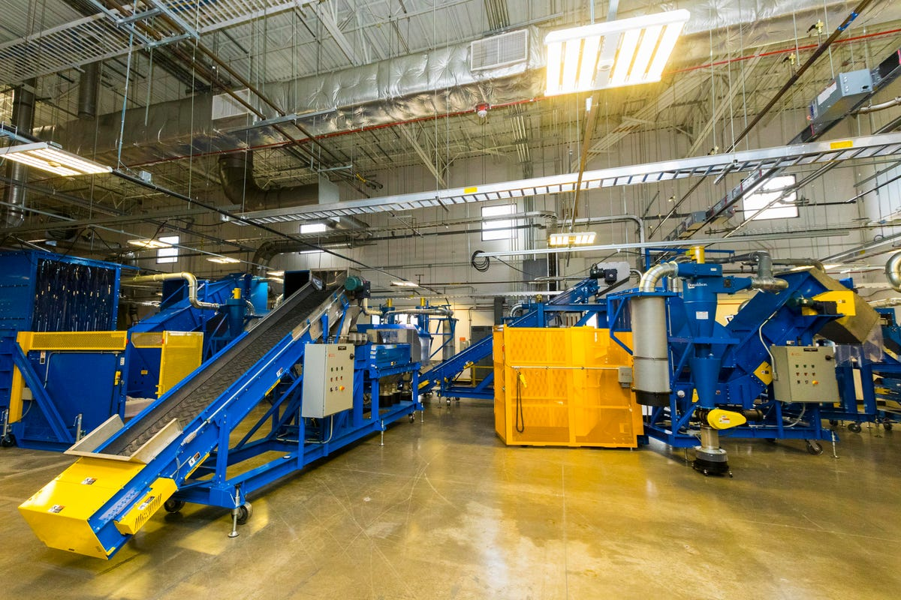
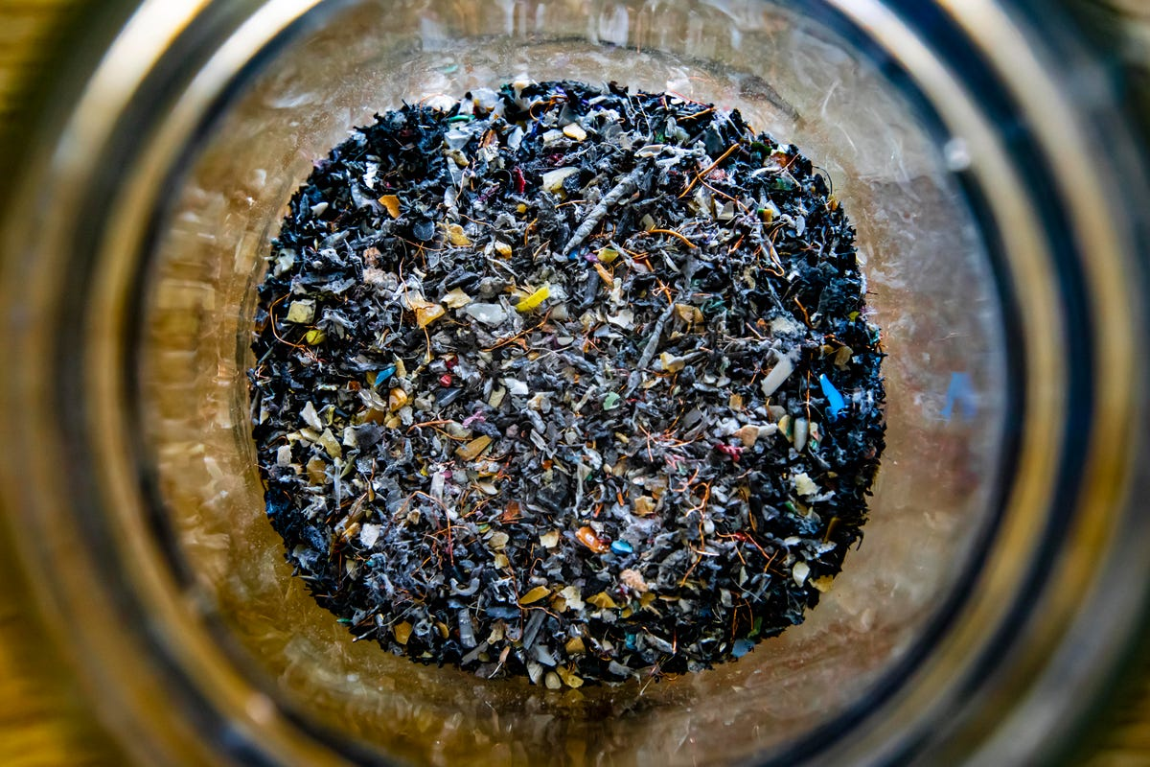
Produktion
Betrieb
Entsorgung
Quelle: Hilty & Bieser (2017): Opportunities and Risks of Digitalization for Climate Protection in Switzerland. Zurich: University of Zurich. Swisscom, WWF Switzerland.
Quelle: Hilty & Bieser (2017): Opportunities and Risks of Digitalization for Climate Protection in Switzerland. Zurich: University of Zurich. Swisscom, WWF Switzerland.
Konventionelles industrielles Recycling kann nur einen Bruchteil der Ressourcen wiedergewinnen.
ICT-Hardware enthält eine hohe Menge an Ressourcen, die wiedergewonnen werden sollten.
Menge in verkauften Smartphones 2012-2017
Globale Erzeugung 2016
Anteil =
Quelle: James Martin/CNET (2019)
Quelle: Bookhagen et al. (2020): Metallic resources in smartphones. Resources Policy, 68, 101750.

Slide 20
Produktion
Betrieb
Entsorgung
ICT-Hardware enthält eine hohe Menge an Ressourcen, die wiedergewonnen werden sollten.
Quelle: Hilty & Bieser (2017): Opportunities and Risks of Digitalization for Climate Protection in Switzerland. Zurich: University of Zurich. Swisscom, WWF Switzerland.
Menge in verkauften Smartphones 2012-2017
Globale Erzeugung 2016
Anteil =
Neben der Wiedergewinnung muss auch die Sammlung optimiert werden.
Elektroschrott
Sammlung
Sortierung/
Demontage
Vorverarbeitung
Wieder-gewinnung
Wiederverwendung
Quelle: Wäger et al. (2015); Hilty

Slide 21
25-30%
1.5-4%
der globalen
THG-Emissionen
30-45%
IKT-Sektor
Produktion
Betrieb
Entsorgung
30-40%
Quelle: Hilty & Bieser (2017)
Selbst unter industriellen Bedingungen kann nur ein Teil der Ressourcen wiedergewonnen werden.
Elektroschrott
Sammlung
Sortierung/
Demontage
Vorverarbeitung
Wieder-gewinnung
Wiederverwendung
Quelle: Wäger et al. (2015): The Material Basis of ICT.
Notes:
Energieverbrauch des ICT-Sektors steigt ähnliche wie der Umsatz <-> Energieintensität muss zwischen 2020 und 2030 um 35% sinken
Heute:
Je mehr Konsum, desto mehr Daten, desto Mehr Revenue, Desto Mehr Energieverbrauch
Techniken um Konsum zu erhöhen (Autoplay, Addictive Design, Neverending Feeds, eingebettet Videos, Pop-Ups, Notifications, Like Button,

Slide 22
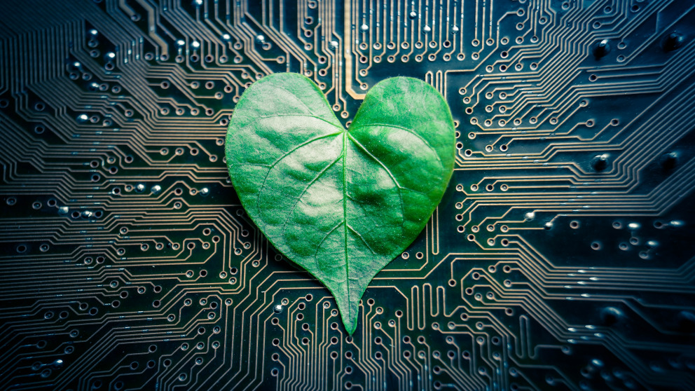
Der IKT-Sektor verursacht derzeit etwa 1.5-4% der globalen Treibhausgas(THG)-Emissionen.
25-30%
1.5-4%
der globalen
THG-Emissionen
30-45%
IKT-Sektor
30-40%
Quelle: Belkhir & Elmeligi (2018)
Notes:
Betrachtet man den IT-Sektor als ganzes, so geht man davon aus, dass er etwa 1.5-4% der globalen THG-Emissionen verursacht.
Das klingt nach gar nicht so viel, ist aber mehr als die gesamte globale Zementproduktion, oder der Flugverkehr verursacht
Wie setzt sich das jetzt zusammen?

Slide 23
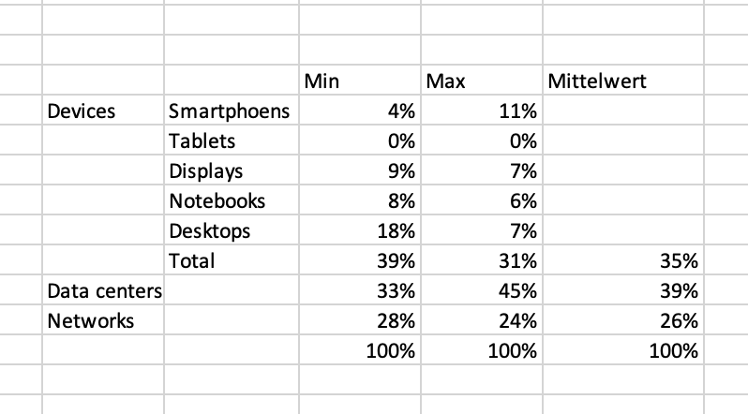
Der IKT-Sektor verursacht derzeit etwa 1.5-4% der globalen Treibhausgas(THG)-Emissionen.
25-30%
Netze
Steigerung der Energieeffizienz
Betrieb mit Strom aus erneurb. Quellen
1.5-4%
der globalen
THG-Emissionen
30-45%
Rechenzentren
Nur so viel Infrastr. betreiben wie nötig
30-40%
Endgeräte
Quelle: Belkhir & Elmeligi (2018)
Notes:
Überlicherweise werden unsere Telekommunikationsnetze, Rechenzentren und Endgeräte unterschieden.
Und man geht davon aus, dass Endgeräte und Rechenzentren die meisten Emissionen verursachen, wohingegen Netz etwas weniger verursachen
Die wichtige Frage ist, wie können wir diese Emissionen nun senken?

Slide 24
Der IKT-Sektor verursacht derzeit etwa 1.5-4% der globalen Treibhausgas(THG)-Emissionen.
25-30%
Netze
Steigerung der Energieeffizienz
Betrieb mit Strom aus erneurb. Quellen
1.5-4%
der globalen
THG-Emissionen
30-45%
Rechenzentren
Nur so viel Infrastr. betreiben wie nötig
Produktion und Lieferkette vergrünen
30-40%
Endgeräte
Weniger Geräte herstellen
Quelle: Belkhir & Elmeligi (2018)
Notes:
Üblicherweise spricht man bei Infrastrukturen, also Netzen und Rechenzentren davon, dass man nur so viel Infrastruktur ausrollen sollte wie notwendig, diese möglichst Energieffizient sein muss und mit Strom aus erneuerbaren Quellen betreiben sollte

Slide 25
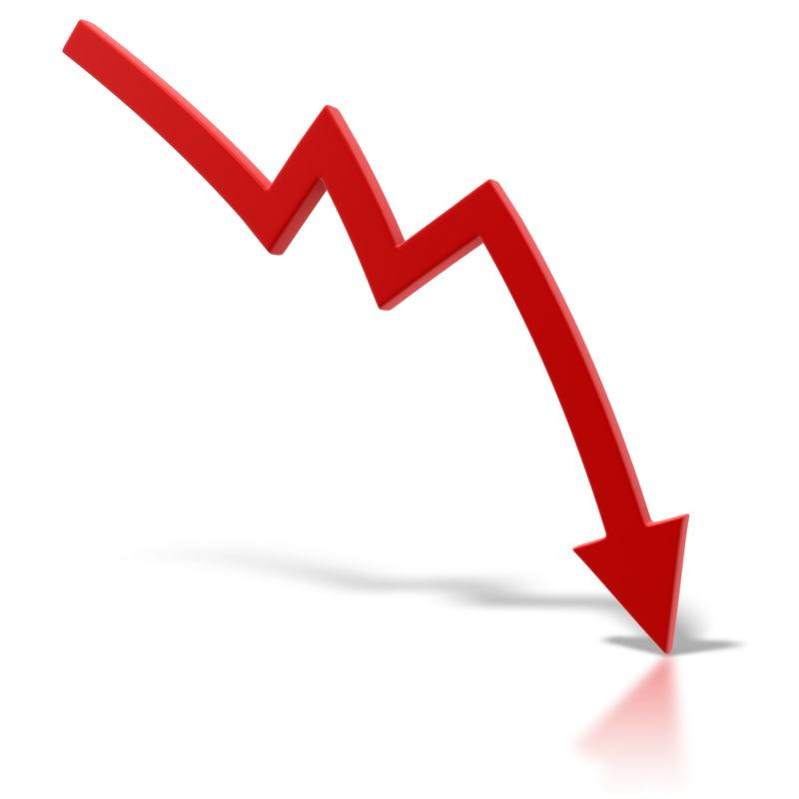

Gründe für die Abnahme
Der IKT-Sektor verursacht derzeit etwa 1.5-4% der globalen Treibhausgas(THG)-Emissionen.
Gründe für die Zunahme
Wechsel zu effizienteren Endgeräten
z.B. von PCs und TVs zu Smartphones
Steigende Datenvolumen
durch immer datenintensivere Applikationen
wie KI oder das Metaverse
Mehr Einsatz erneuerbarer Energien
in der Geräte-Produktion und -Nutzung
Mehr Endgeräte
z.B. durch das Internet der Dinge
25-30%
Netze
Steigerung der Energieeffizienz
Steigende Geräte-Lebensdauer
aufgrund langsamerer Innovationszyklen und
hohen Anschaffungskosten
Betrieb mit Strom aus erneurb. Quellen
«End of Moore’s und Koomey’s Law»
verlangsamt Steigerungen in der Energieeffizienz
1.5-4%
der globalen
THG-Emissionen
30-45%
Rechenzentren
Nur so viel Infrastr. betreiben wie nötig
Sättigungseffekte
im IKT-Markt da jeder bereits ein Gerät hat
Ökonomische Anreize
zur Vermeidung von Sättigungseffekten
Produktion und Lieferkette vergrünen
30-40%
Endgeräte
Weniger Geräte herstellen
Quelle: Belkhir & Elmeligi (2018)
Viele Gründe sprechen für eine zukünftige Abnahme sowie Zunahme des Fussabdrucks des IKT-Sektors.
Notes:
Bei Endgeräten fokussiert man vor allem auf die Herstellungsphase, denn die Produktion von Smartphones, und anderen Geräte ist sehr Energie- und Ressourcen-intensiv
Beispiel: In einem Smartphone stecken heute über 50% der Elemente im Periodensystem
Daher gilt hier, wir sollten entweder weniger Geräte herstellen, indem wir diese länger nutzen oder die Produktion vergrünen

Slide 26
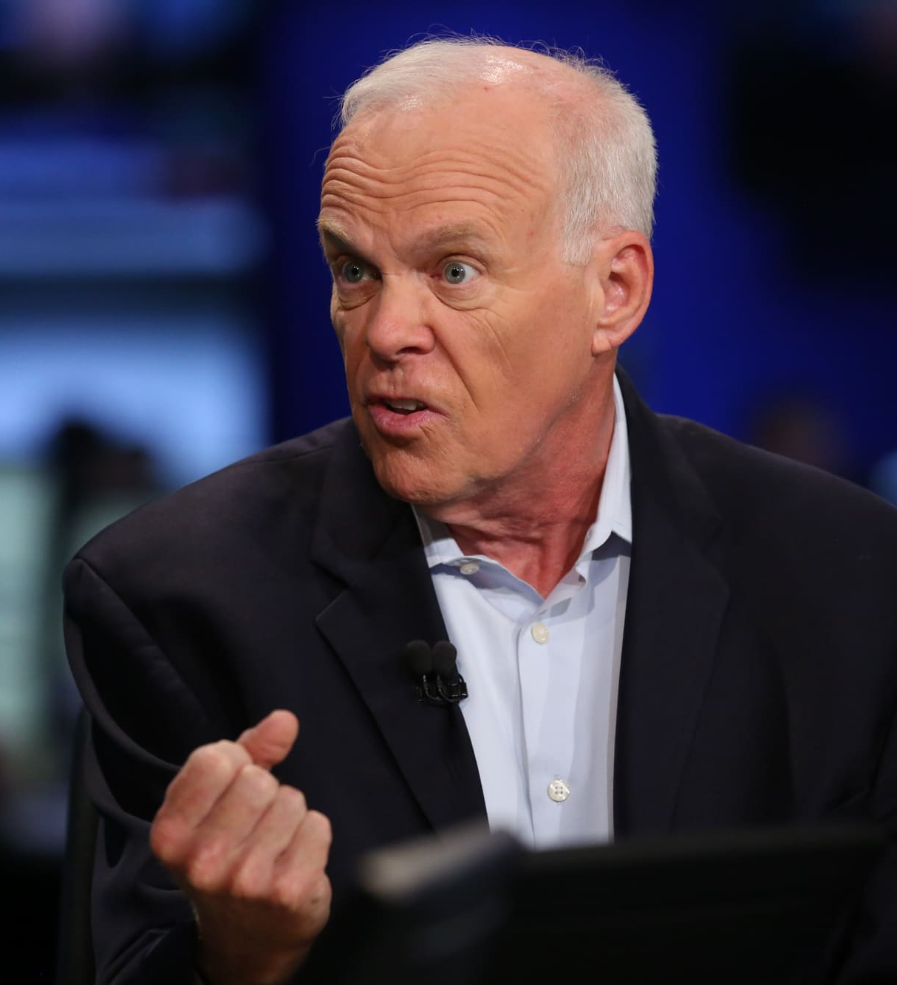
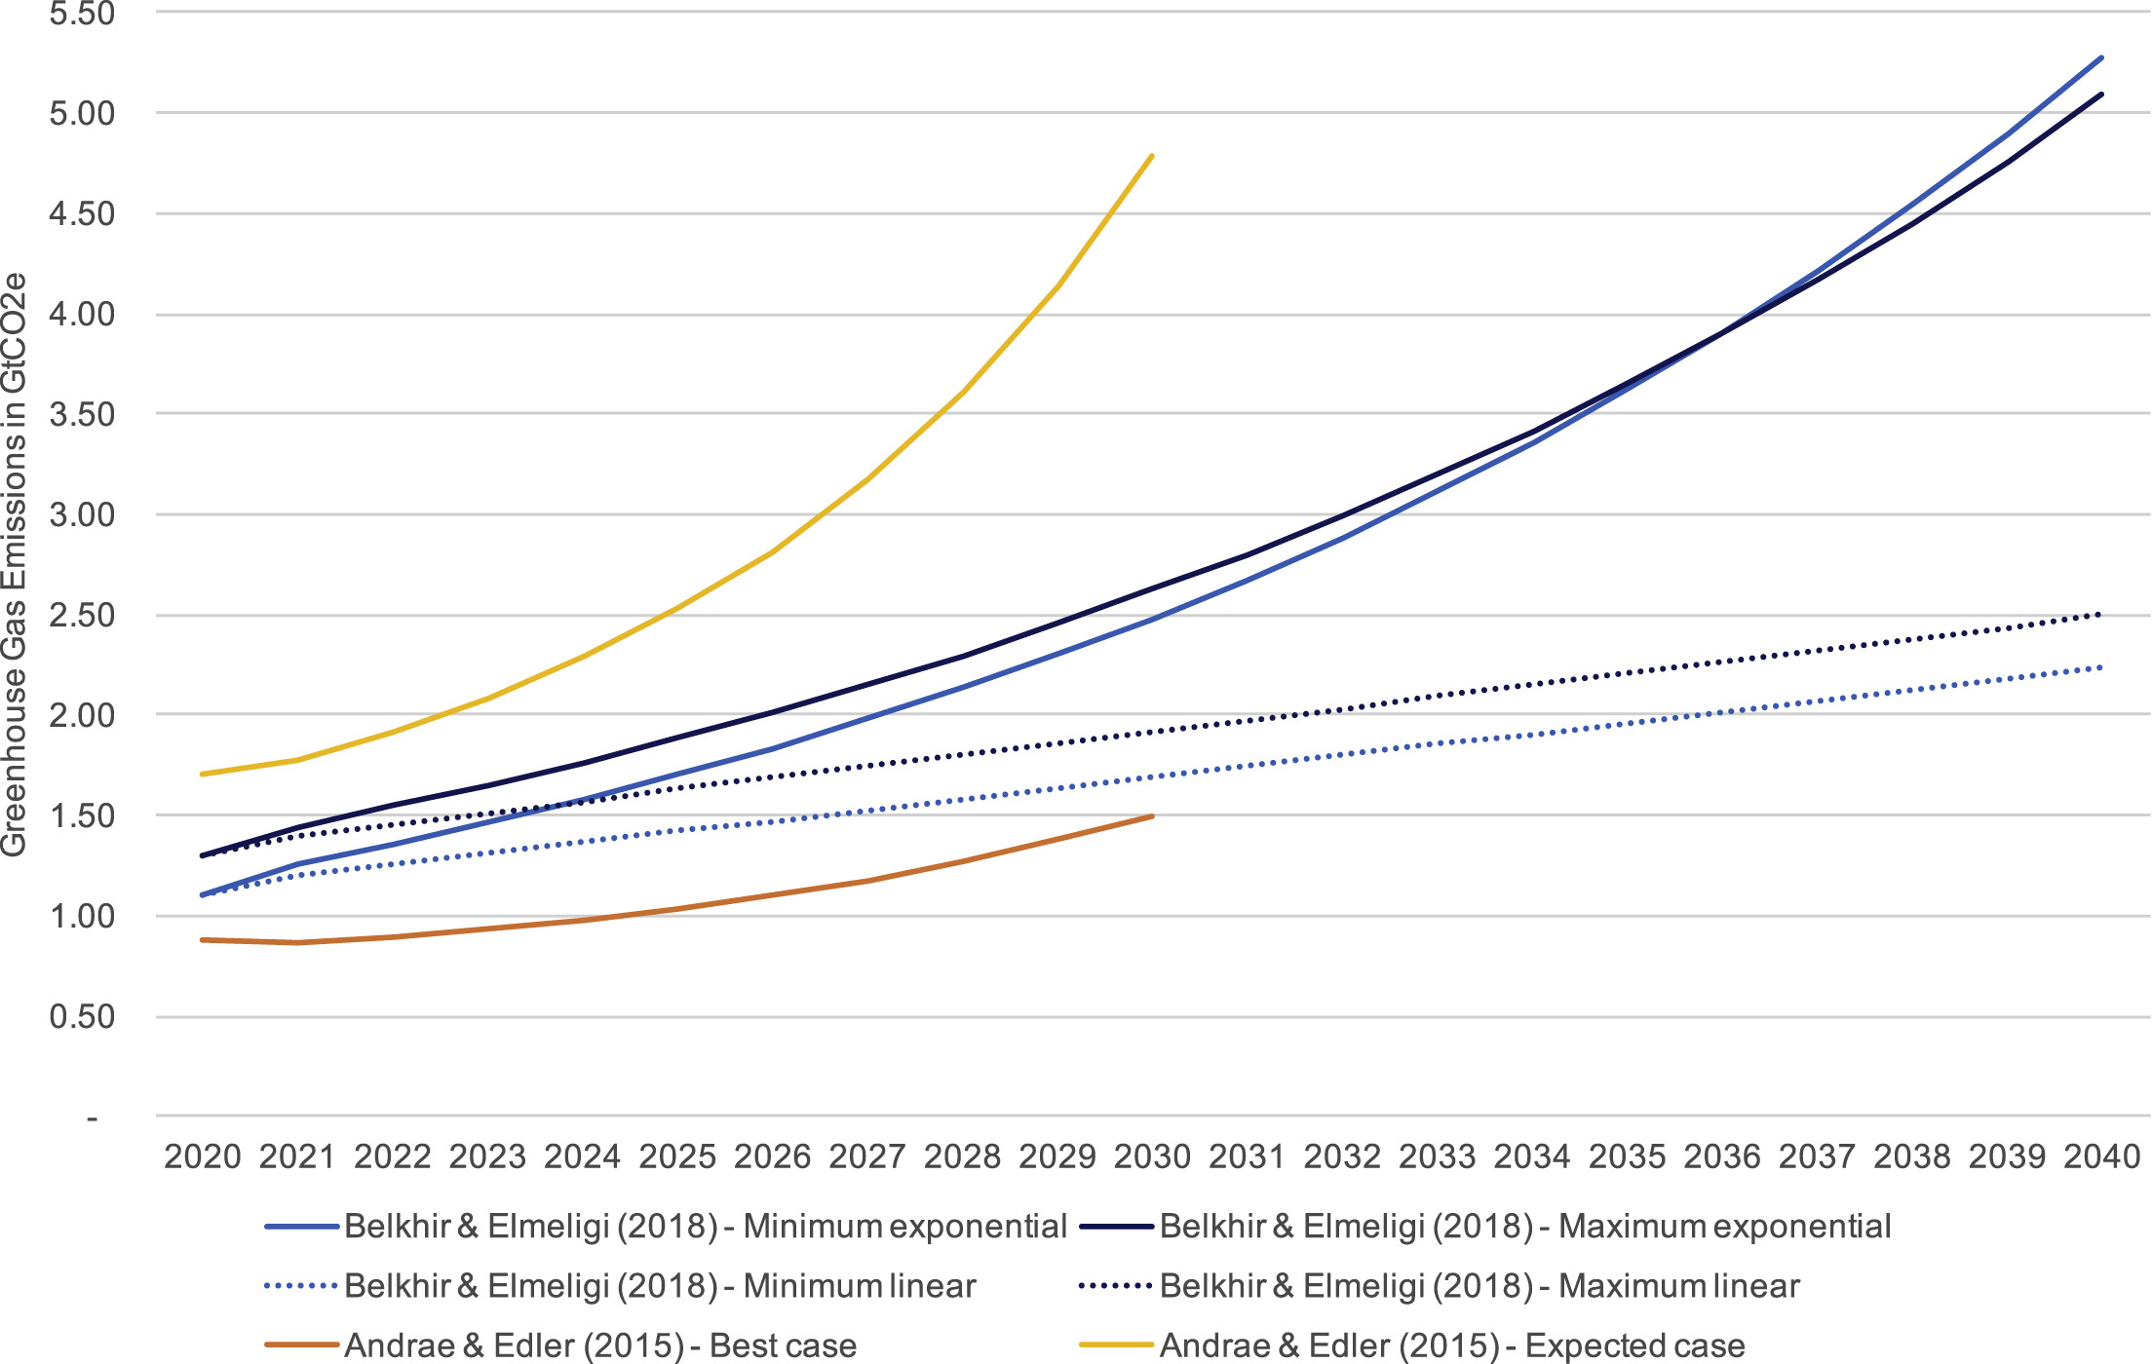
25-30%
Netze
Steigerung der Energieeffizienz
Betrieb mit Strom aus erneurb. Quellen
1.5-4%
der globalen
THG-Emissionen
30-45%
Rechenzentren
Nur so viel Infrastr. betreiben wie nötig
Produktion und Lieferkette vergrünen
30-40%
Endgeräte
Weniger Geräte herstellen
Die vorherrschende Meinung ist, dass die Emissionen des IKT-Sektors in Zukunft weiter steigen werden.
Energieverbrauch pro Anfrage
Wattstunden
Gründe für die Abnahme
Gründe für die Zunahme
Wechsel zu effizienteren Endgeräten
z.B. von PCs und TVs zu Smartphones
Steigende Datenvolumen
durch immer datenintensivere Applikationen
wie KI oder das Metaverse
Ein Austausch mit KI kostet wahrscheinlich 10x mehr
als eine Keyword-Suche.
Mehr Einsatz erneuerbarer Energien
in der Geräte-Produktion und -Nutzung
Mehr Endgeräte
z.B. durch das Internet der Dinge
Steigende Geräte-Lebensdauer
aufgrund langsamerer Innovationszyklen und
hohen Anschaffungskosten
«End of Moore’s und Koomey’s Law»
verlangsamt Steigerungen in der Energieeffizienz
Sättigungseffekte
im IKT-Markt da jeder bereits ein Gerät hat
Ökonomische Anreize
zur Vermeidung von Sättigungseffekten
John Hennessy, Chairman Alphabet, 2023
Google Suche
ChatGPT
Bloom
Google Suche
mit KI (1)
Google Suche
mit KI (2)
Viele Gründe sprechen für eine zukünftige Abnahme sowie Zunahme des Fussabdrucks des IKT-Sektors.
Quellen: de Vries (2023), Dastin & Nellis (2023)
Quelle: Freitag et al. (2021)
Ein Austausch mit KI kostet wahrscheinlich 10x mehr
als eine Keyword-Suche.
John Hennessy, Chairman Alphabet, 2023
Notes:
Wo uns die Zukunft hinführt, ist gar nicht mal so klar
Es gibt eineige Gründe, die für eine Abnahme des Fussabdrucks des ICT-Sektors sprechen, wie die nutzung immer effizienterer/kleinere Endgeräte, der zunehmende Einsatz erneuerbarer Energien, steigende Geräte-Lebensdauern und erste Sättigungseffekte im ICT Markt
Es gibt aber genau so gründe die für eine Zunahme sprechen, weiterhin rasant steigende Datenvoumen, eine Zunahme der Endgeräte durch das Internet der Dinge, dass die kontinuierlichen Steigerungen der Energieeffizienz in der IT sich verlangsamen warden, und für mich der wichtigste Grund: der IT Sektor selbst will ja wachsen, und wachstum bedeutet heute noch, dass mehr Geräte verkauft warden und das mehr Datenvolumen anfällt, was beides den Fussabdruck nach oben treibt
Ein sehr wichtiges Thema möchte ich aber nun auch noch im Detail beleuchten, das ist die künstliche Intelligenz

Slide 27
Energieverbrauch pro Anfrage
Wattstunden
Ein Austausch mit KI kostet wahrscheinlich 10x mehr
als eine Keyword-Suche.
Deshalb wäre es ratsam,
Entwickler konzentrieren sich nicht nur auf das Optimieren von KI, sondern hinterfragen auch kritisch die Notwendigkeit des Einsatzes von KI […].
John Hennessy, Chairman Alphabet, 2023
Google Suche
ChatGPT
Bloom
Google Suche
mit KI (1)
Google Suche
mit KI (2)
Quellen: de Vries (2023), Dastin & Nellis (2023)
Notes:
Erste Vergleiche haben gezeigt, dass eine Anfrage bei ChatGPT etwa 10x mehr Energie benötigt, als eine klassische Google Suche
Für eine KI-gestützte Google Suche ist es sogar 20-30x so viel
Eine erste Hochrechnung hat ergeben, dass die KI-Industrie alleine bis 2027 in einem Worst Case Szenario so viel Energie benötigen könnte wie das ganze Land Irland
Sicherlich werden die Algorithmen, als auch die Hardware auf denen KI läuft effizienter werden und den Energieverbrauch über die Zeit nach unten drücken.
Worüber wir heute aus meiner Sicht aber noch zu wenig diskutieren ist, wo macht der Einsatz von KI überhaupt Sinn und wo können wir es von beginn an gleich weglassen

Slide 28
Energieverbrauch pro Anfrage
Wattstunden
Deshalb wäre es ratsam,
Entwickler konzentrieren sich nicht nur auf das Optimieren von KI, sondern hinterfragen auch kritisch die Notwendigkeit des Einsatzes von KI […].
Direkte Effekte
(= Footprint)
Indirekte Effekte
(= Handprint)
Die Herstellung, Nutzung und Entsorgung digitaler Technologien verursacht Umweltbelastungen.
Google Suche
ChatGPT
Bloom
Google Suche
mit KI (1)
Google Suche
mit KI (2)
Digitale Anwendungen verändern Prozesse und senken oder steigern damit Umweltbelastungen in anderen Sektoren.
Quellen: de Vries (2023), Dastin & Nellis (2023)
Doch woher kommt der Strom?
Notes:
So schlägt auch der Autor der Studie vor, dass Entwickler und Entwickerinnen nicht nur KI optimieren sollten, sondern auch die Notwendigkeit des Einsatzes von KI kritisch hinterfragen
Und das gilt für die Digitalisierung häufig im allgemeinen. Wir könnten auch häufiger mal überlegen, ob wir digitale Technik wirklich für alles benötigen, ob wir manchmal auch ganz gut ohne ihr zurecht kommen.

Slide 29
Direkte Effekte
(= Footprint)
Indirekte Effekte
(= Handprint)
Die Herstellung, Nutzung und Entsorgung digitaler Technologien verursacht Umweltbelastungen.
Digitale Anwendungen verändern Prozesse und senken oder steigern damit Umweltbelastungen in anderen Sektoren.
Notes:
Nun schauen wir uns die zweite Seite der Medaille an

Slide 30
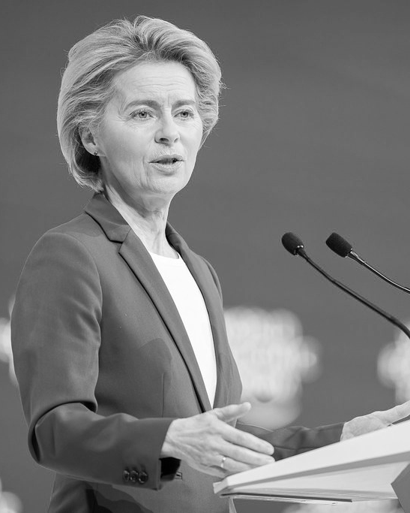
At the heart of this will be our growth strategy, the European Green Deal, and the twin transition and opportunity of digitalisation and decarbonization.
Direkte Effekte
(= Footprint)
Indirekte Effekte
(= Handprint)
Die Herstellung, Nutzung und Entsorgung digitaler Technologien verursacht Umweltbelastungen.
Digitale Anwendungen verändern Prozesse und senken oder steigern damit Umweltbelastungen in anderen Sektoren.
Ursula von der leyen, 2020
Quelle: Martos (2020)
Notes:
Den Handprint, dieser beschreibt die Art und Weise wie die digitalisierung andere Lebensbereiche wie die Möbilität verändert, und die Konsequenzen für die Umwelt.

Slide 31

At the heart of this will be our growth strategy, the European Green Deal, and the twin transition and opportunity of digitalisation and decarbonization.
Durch IKT ermöglichte THG-Einsparungen nach Sektor 2030 in DE
THG-Emissionen 2022
MT CO₂e
4
4
6
50
7%
93%
12
50
Indirekte Effekte
(= Handprint)
25
Digitale Anwendungen verändern Prozesse und senken oder steigern damit Umweltbelastungen in anderen Sektoren.
Energie
Gebäude
Industrie
Land-
wirtschaft
Verkehr
Gesamt
Ursula von der leyen, 2020
Bsp.:
Flexibles
Lastenmgt.
Gebäude-
automatation
Automation,
Energieoptim.
Präzisisions-
landw.
Car/Ride Sharing,
Videocalls
Quelle: Martos (2020)
Direkte Effekte
(= Footprint)
Die Herstellung, Nutzung und Entsorgung digitaler Technologien verursacht Umweltbelastungen.
Notes:
Häufig existiert hier die Annahmen, was digital ist ist auch nachhaltig.
Eine bis heute weit verbreitete Annahme ist, dass Digitalisierung zu mehr NH führt. So spricht zum Beispiel Ursula von der Leyen von einer «twin transition and opportunity of digitalisation and decarbonisation»
Auch in der Strategie Digitale Schweiz steht, dass die Digitalisierung «einen Beitrag zur Erreichung der Schweizer Klima- und Umweltziele und der Ziele für nachhaltige Entwicklung der Agenda 2030 der Vereinten Nationen» leistet
Und diese Annahme kommt nicht von irgendwo her, denn die ICT Industrie fokussiert häufit die Chancen der Digitalisierung für die Umwelt
Die «Strategie Digitale Schweiz» bietet – im Sinne einer Dachstrategie – einen Rahmen für die «Digitalisierungsstrategie Bund», die «Strategie Digitale Verwaltung Schweiz» und sektorielle Strategien. Sie leistet zudem einen Beitrag zur Erreichung der Schweizer Klima- und Umweltziele und der Ziele für nachhaltige Entwicklung der Agenda 2030 der Vereinten Nationen. Die Digitalisierung bleibt Aufgabe aller fachlich zuständigen Organisationen, welche die Massnahmen federführend umsetzen.

Slide 32

Gerade wurde geschätzt, dass IKT-Anwendungen in 2030
in Deutschland bis zu 50 MT CO₂e einsparen können.
Szenario
«Standard
Digitalisierung»
Durch IKT ermöglichte THG-Einsparungen nach Sektor 2030 in DE
THG-Emissionen 2022
MT CO₂e
4
4
6
50
7%
93%
12
50
25
Energie
Gebäude
Industrie
Land-
wirtschaft
Verkehr
Gesamt
Bsp.:
Flexibles
Lastenmgt.
Gebäude-
automatation
Automation,
Energieoptim.
Präzisisions-
landw.
Car/Ride Sharing,
Videocalls
Quelle: Bitkom & Accenture Strategy (2024)
Notes:
Eine bekannte Studie hat 2015 geschätzt, dass wir bis 2030 durch digitale Anwendungen bis zu 20% der globalen THG-Emissionen einsparen können, in allen Sektoren.
Sei es durch Car/Ride Sharing in der Mobililität, durch Automation in der Industrie, durch Präzisionstechnologie in der Tierhaltung, oder durch Gebäudeautomation.

Slide 33
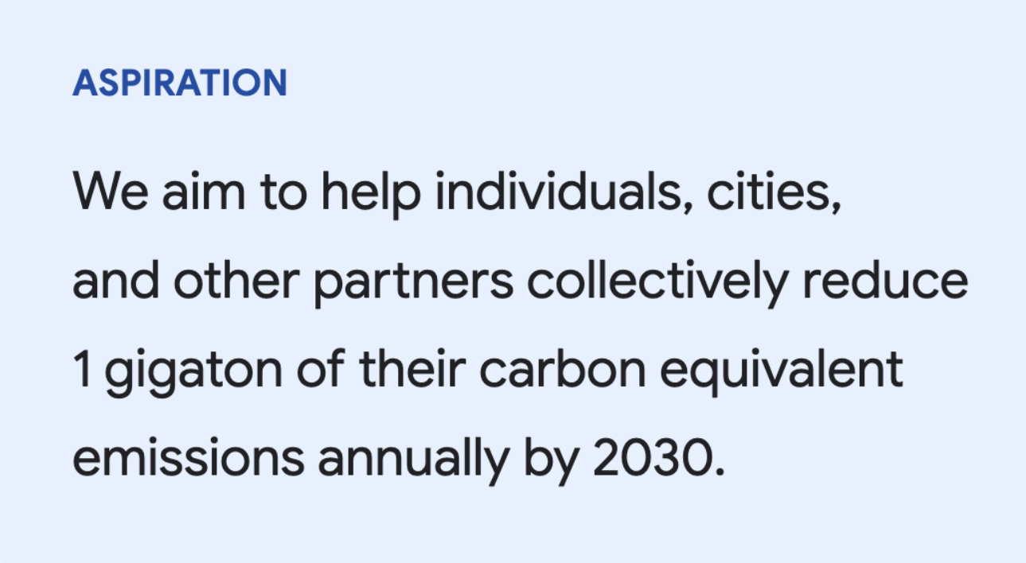
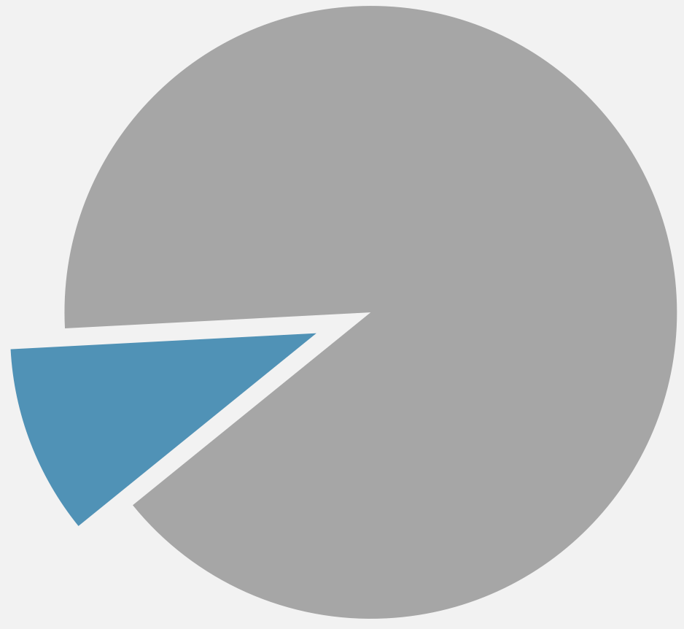
Bei «beschleunigter Digitalisierung» sogar noch mehr!!!
Viele Digitalunternehmen behaupten, sie helfen der Gesellschaft, klimafreundlicher zu werden.
Szenario
«Beschleunigte
Digitalisierung»
Durch ICT ermöglichte THG-Einsparungen nach Sektor 2030 in DE
THG-Emissionen 2022
MT CO₂e
9
6
13
50
90%
18
72
10%
26
Energie
Gebäude
Industrie
Land-
wirtschaft
Verkehr
Gesamt
Bsp.:
Flexibles
Lastenmgt.
Gebäude-
automatation
Automation,
Energieoptim.
Präzisisions-
landw.
Car/Ride Sharing,
Videocalls
Quelle: Bitkom & Accenture Strategy (2024)
Quelle: Alphabet, AT&T, Vodafone
Notes:
Eine bekannte Studie hat 2015 geschätzt, dass wir bis 2030 durch digitale Anwendungen bis zu 20% der globalen THG-Emissionen einsparen können, in allen Sektoren.
Sei es durch Car/Ride Sharing in der Mobililität, durch Automation in der Industrie, durch Präzisionstechnologie in der Tierhaltung, oder durch Gebäudeautomation.

Slide 34




Bei «beschleunigter Digitalisierung» sogar noch mehr!!!
Szenario
«Beschleunigte
Digitalisierung»
Problem 1
Problem 2
Die Klimaschutzbeiträge der Digitalisierung werden überschätzt.
Mehr Digitalisierung = Weniger Emissionen?
Klimaschädigende Effekte werden systematisch vernachlässigt.
  Rebound
  Information
  Optimierung
  Substitution
  Mehr da günstiger und bequemer
  Transparenter und gezielter
  Mehr mit weniger
  Digital anstatt analog
Durch ICT ermöglichte THG-Einsparungen nach Sektor 2030 in DE
THG-Emissionen 2022
MT CO₂e
9
6
13
50
90%
18
72
10%
26
Energie
Gebäude
Industrie
Land-
wirtschaft
Verkehr
Gesamt
Bsp.:
Flexibles
Lastenmgt.
Gebäude-
automatation
Automation,
Energieoptim.
Präzisisions-
landw.
Car/Ride Sharing,
Videocalls
Quelle: Bitkom & Accenture Strategy (2024)
Notes:
Eine bekannte Studie hat 2015 geschätzt, dass wir bis 2030 durch digitale Anwendungen bis zu 20% der globalen THG-Emissionen einsparen können, in allen Sektoren.
Sei es durch Car/Ride Sharing in der Mobililität, durch Automation in der Industrie, durch Präzisionstechnologie in der Tierhaltung, oder durch Gebäudeautomation.

Slide 35
  Substitution
  Optimierung
  Information
  Rebound
Indirekte Effekte
(= Handabdruck)
  Digital anstatt analog
  Mehr mit weniger
  Transparenter und gezielter
  Mehr da günstiger und bequemer
Digitale Anwendungen beeinflussen Prozesse und THG-Emissionen in anderen Sektoren.

Slide 36
  Substitution
  Optimierung
  Information
  Rebound
  Digital anstatt analog
  Mehr mit weniger
  Transparenter und gezielter
  Mehr da günstiger und bequemer

Slide 37


Ab einer Meeting-Dauer von
$\sim$1.200 h
lohnt sich der Flug gegenüber der Videokonferenzaus Sicht des Klimas.
THG-Emissionen einer Dienstreise von Zürich nach Paris und zurück
kg CO₂e
Jedoch
haben vor der COVID-19-Pandemie Videokonferenzen Flugreisen nicht unbedingt ersetzt.
x322
x305
Quelle: Warland & Hilty (2017)
Notes:
Die Klimaschutzbeiträge der Digitalisierung werden überschätzt.
Beispiel Viedokonferenzen
Diese haben ein riesiges theoretisches Potenzial Emissionen von Geschäftsreisen zu vermeiden.
Auf der linken seite zu sehen die Emissionen einer Geschäftsreise von Zürich nach Paris und zurück
Über 300x mehr Emissionen werden ausgestossen, wenn man mit dem Flugzeug oder Auto anreist anstatt eine VK durchzuführen.
Also ein riesiges Potenzial. Doch eins wird dabei häufig übersehen.

Slide 38
THG-Emissionen einer Dienstreise von Zürich nach Paris und zurück
kg CO₂e
Jedoch
haben vor der COVID-19-Pandemie Videokonferenzen Flugreisen nicht unbedingt ersetzt.
x322
x305
Quelle: Warland & Hilty (2017)
  Substitution
  Optimierung
  Information
  Rebound
  Digital anstatt analog
  Mehr mit weniger
  Transparenter und gezielter
  Mehr da günstiger und bequemer
Notes:
Die Klimaschutzbeiträge der Digitalisierung werden überschätzt.
Beispiel Viedokonferenzen
Diese haben ein riesiges theoretisches Potenzial Emissionen von Geschäftsreisen zu vermeiden.
Auf der linken seite zu sehen die Emissionen einer Geschäftsreise von Zürich nach Paris und zurück
Über 300x mehr Emissionen werden ausgestossen, wenn man mit dem Flugzeug oder Auto anreist anstatt eine VK durchzuführen.
Also ein riesiges Potenzial. Doch eins wird dabei häufig übersehen.

Slide 39
  Substitution
  Optimierung
  Information
  Rebound
  Digital anstatt analog
  Mehr mit weniger
  Transparenter und gezielter
  Mehr da günstiger und bequemer

Slide 40
  Substitution
  Optimierung
  Information
  Rebound
  Digital anstatt analog
  Mehr mit weniger
  Transparenter und gezielter
  Mehr da günstiger und bequemer

Slide 41


Problem 1
Die Klimaschutzbeiträge der Digitalisierung werden überschätzt.
Digitale Plattformen steigern systematisch den Konsum und Umweltbelastungen.
Zeit auf digitalen Plattformen
Daten
Klicks auf Werbung
= Umsatz
Konsum
Emissionen
Basiert auf: Johann Hari (2022)
Notes:
Das zweite Problem ist, dass klimaschädigende Effekte vernachlässigt werden.
Wie vorher beschrieben befinden sich zum Beispiel im Google Enviornmental Report Beispiele wie Google Maps, Google Flights oder Google Nest Emissionen vermeidet. Und das können sie sicherlich auch.
Was aber nicht einmal erwähnt wird, ist dass der Kern des Geschäftsmodell der Firma, von vielen digitalin Plattformen, Emissionen erhöht.
Man kann es sich wie folgt vorstellen.
Digitale Plattformen machen Geld, in dem sie uns werbung anzeigen auf die wir klicken
Sie machen mehr Geld, je länger wir auf den Plattformen sind, den dann können sie uns mehr werbung anzeigen, und mehr daten über uns sammeln, die wiederum dazu genutzt warden, die werbung zu personalisieren.
Je länger wir auf den Pattformen sind, desto wahrscheinlicher ist es dass wir den Werbungen folgen und vielleicht Produkte kaufen die wir gar nicht unbeding benötigen
Das heist, das das ganze System der Plattform von den Anreizstrukturen so ausgelegt ist, dass es Emissionen erhöht, das wird aber nirgendwo erwähnt.

Slide 42
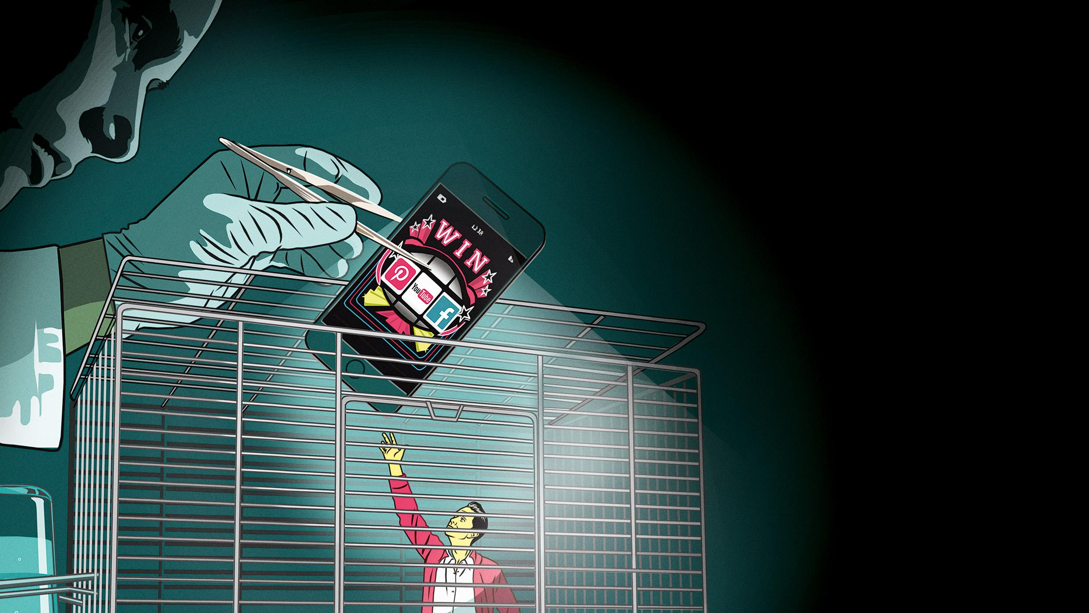
Addictive Design und
Dark Patterns,
die auf sozial-psychologischen Manipulationstechniken beruhen verstärken den Effekt.
  Substitution
  Optimierung
  Information
  Rebound
  Digital anstatt analog
  Mehr mit weniger
  Transparenter und gezielter
  Mehr da günstiger und bequemer
Bild: The Economist (2016)
Die Digitalisierung ist kein Selbstläufer für den Klimaschutz und könnte ohne gezielte Massnahmen die Herausforderungen noch verschärfen.
Abnahme
Zunahme
Substitution
Fussabdruck
Optimierung
Information
Rebound
Nullsummenspiel
Quelle: Lange, S. (2023): Presentation at the European Parliament Event: Digital 1.5(°C): EDITION 2: Digital Reset.
Notes:
Und heute kommt nocht hinzu, dass die Plattformen ganz gezielt so gestaltet warden, dass wir möglichst viel Zeit auf ihnen verbringen und Dinge tun, die wir vielleicht gar nicht tun wollen.
Addictive Design beschreibt Techniken, die darauf abzielen uns zu verlocken auf digitale Plattformen zu gehen bzw. Lange auf ihnen zu bleiben, dazu gehören zum Beispiel niemals Endende News Feeds, der Like Button, der zu einer Ausschüttzung von Glückshormonen bei uns im Hirn führt.
Dark Patterns, sind ähnliche Techniken, die uns manipulieren sollen dinge zu tun, die wir eigentlich gar nicht tun wollen.
Und diese Techniken beruhen auf ausgeklügelten sozial-psychologische Manipulationsmechanismen und zielen darauf ab digitalin und am Ende auch physischen Konsum, und damit auch Emissionen zu erhöhen.
Nun kann man sagen, Werbung etc. gab es schon immer, aber in der digitalel Welt ist sie so spezifische auf unsere individuellen Bedürfnisse zugeschnitten und versucht uns zu manipulieren, so dass aus meiner Sicht damit eine Grenze überschritten ist.

Slide 43
  Substitution
  Optimierung
  Information
  Rebound
  Digital anstatt analog
  Mehr mit weniger
  Transparenter und gezielter
  Mehr da günstiger und bequemer
Die Digitalisierung ist kein Selbstläufer für den Klimaschutz und könnte ohne gezielte Massnahmen die Herausforderungen noch verschärfen.
Abnahme
Zunahme
Substitution
Fussabdruck
Optimierung
Information
Rebound
Nullsummenspiel
Quelle: Lange, S. (2023): Presentation at the European Parliament Event: Digital 1.5(°C): EDITION 2: Digital Reset.

Slide 44
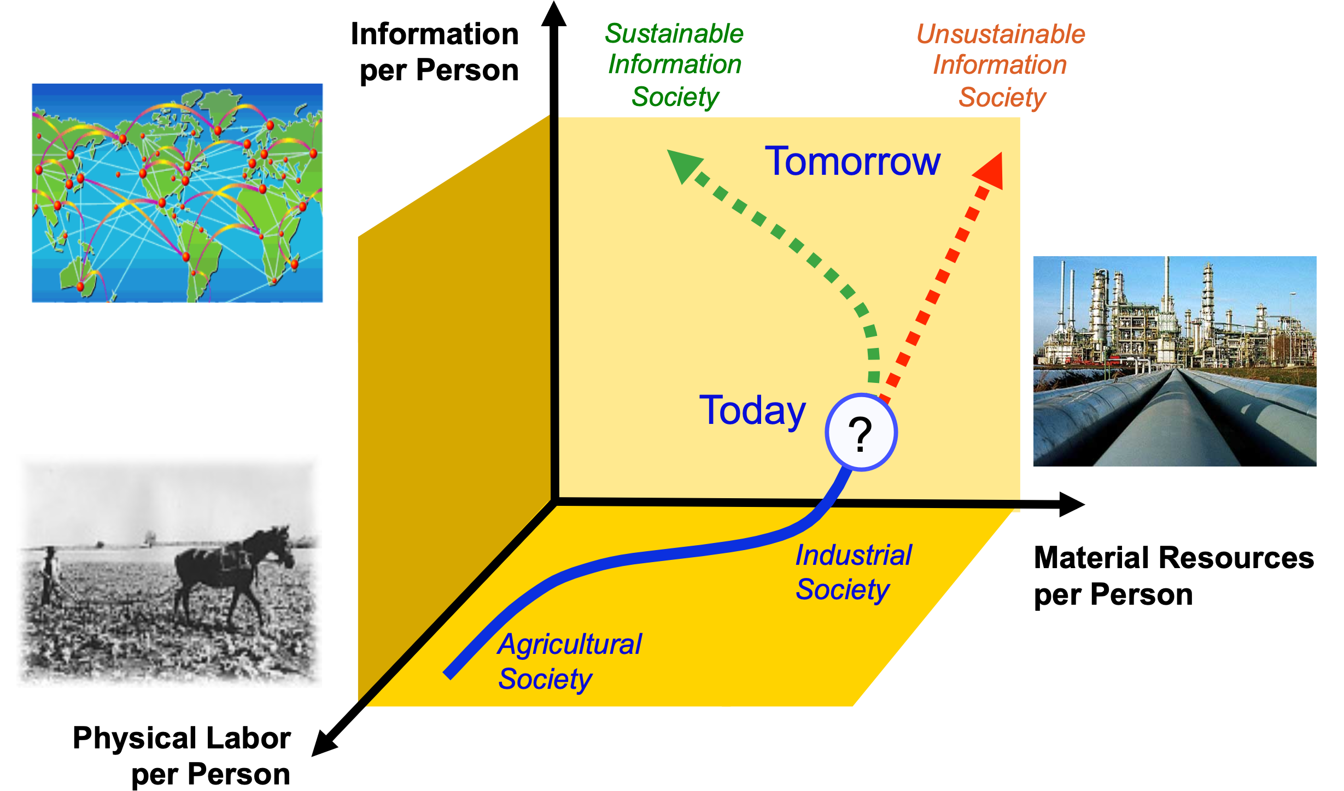


Quelle, Lorenz Hilty
Die Digitalisierung ist kein Selbstläufer für den Klimaschutz und könnte ohne gezielte Massnahmen die Herausforderungen noch verschärfen.
Wachstum
Emissionen
Abnahme
Zunahme
Ressourcen
Substitution
Fussabdruck
Optimierung
Information
Rebound
Digital als Selbstzweck: Was können wir mit digitaler Technik machen?
Was muss sich ändern, damit wir unsere Nachhaltigkeitsziele erreichen, und wie können wir digitale Technologien nutzen, um diesen Wandel herbeizuführen?
Nullsummenspiel
Quelle: Lange, S. (2023): Presentation at the European Parliament Event: Digital 1.5(°C): EDITION 2: Digital Reset.
Notes:
https://teague.com/work/autonomous-school-bus
https://www.wired.com/story/self-driving-school-bus/

Slide 45
Wachstum
Emissionen
Abnahme
Zunahme
Ressourcen
Substitution
Fussabdruck
Optimierung
Information
Rebound
Digital als Selbstzweck: Was können wir mit digitaler Technik machen?
Was muss sich ändern, damit wir unsere Nachhaltigkeitsziele erreichen, und wie können wir digitale Technologien nutzen, um diesen Wandel herbeizuführen?
Nullsummenspiel
Quelle: Lorenz Hilty
Quelle: Lange, S. (2023): Presentation at the European Parliament Event: Digital 1.5(°C): EDITION 2: Digital Reset.

Slide 46
Vielen Dank für die Aufmerksamkeit!
Bild: Thomas Richter on Unsplash
Prof. Dr. Jan Bieser
Fachgruppe Data & Infrastructure
Institute Public Sector Transformation, Departement Wirtschaft
Berner Fachhochschule
Wachstum
Emissionen
Ressourcen
Digital als Selbstzweck: Was können wir mit digitaler Technik machen?
Was muss sich ändern, damit wir unsere Nachhaltigkeitsziele erreichen, und wie können wir digitale Technologien nutzen, um diesen Wandel herbeizuführen?
Notes:
Für die Digitalisierung bedeutet das auch, dass wir nicht einfach drauf los digitalisieren sollten.
Leider hat sich die Digitalisierung in den letzten Jahren etwas zum Selbstzweck entwickelt, wir machen digitalisierung um der digitalisierung willen, und weil sich damit natürlich auch viel geld verdienen lässt.
Wenn wir aber wirkliche eine nachhaltige Digitalisierung wollen, dann muss die digitalisierung an klaren kriterien ausgerichtet werden und dies begintt mit der frage: Was muss sich verändern, dass wir unsere nachhaltigszeile erreichen. Und erst dann stellt man die Frage wie kann ich digitale technik nutzen um diesen wandel herbeizuführen.
Dann würde

Slide 47
Vielen Dank für die Aufmerksamkeit!
Bild: Thomas Richter on Unsplash
Prof. Dr. Jan Bieser
Assistenzprofessor für Digitalisierung & Nachhaltigkeit / Leiter Fachgruppe Data & Infrastructure
Institute Public Sector Transformation, Departement Wirtschaft
Berner Fachhochschule
Notes:
Herzlichen Dank für ihre Aufmerksamkeit

Slide 48

Nachhaltigkeit und Digitalisierung
2. Juni 2025
Parldigi MasterClass
National- und Ständerat
Dr. Jeannette Behringer
Verantwortliche Nachhaltige Entwicklung in Forschung Lehre Universität Zürich

Slide 49
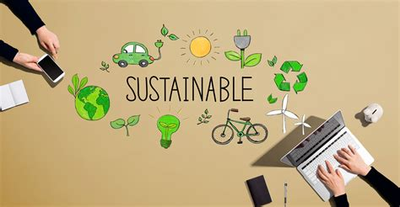

https://mester-karikaturen.de/wp-content/uploads/2022/02/o14966-scaled.jpg

Slide 50
Gliederung
Digitalisierung als gesellschaftlicher Wandel
Nachhaltige Entwicklung reloaded
Zielkonflikte – Ethische Konflikte
Konsistenz- und Suffizienzstrategien
Suffizienzpolitik?

Slide 51

I. Digitalisierung als gesellschaftlicher Wandel

Slide 52
I. Digitalisierung als gesellschaftlicher Wandel
«Digitalisierung ist ein umfassender Prozess, der zur Transformation unserer Lebenswirklichkeit und Lebenspraxis führt. Er vollzieht sich in rasanten Schritten, mit einer ungekannten Radikalität und kaum überschaubaren Wirkkräften.(…). Digitalisierung als Imperativ und als Zukunftsvision bringt Orientierungsmaßstäbe hervor, ist von Grund auf ethische Herausforderung und nicht nur technisch ermöglichte Veränderung». (Prof. Dr. Karen Joisten)

Slide 53
I. Digitalisierung als gesellschaftlicher Wandel
Sozialer Wandel (Ogburn 1922)
  Prozessuale Veränderungen in der Gesellschaft über einen längeren Zeitraum
  Umfassende Veränderung in ihren grundlegenden Institutionen, Kulturmustern, sozialen Handlungen, Werthaltungen
  Folgen für Wirtschaft/Arbeitswelt, Bildung, Alltag/Privatraum, Kommunikation etc.
  Ungeplant > geplant
  Neue Herausforderungen für verbindliche Entscheidungen im Gemeinwesen (Ethik; Technikfolgenabschätzung)

Slide 54
I. Digitalisierung als gesellschaftlicher Wandel
Bedeutung für Nachhaltige Entwicklung: «Illusion der immateriellen Welt»
Rebound (William Stanley Jevons): Neu; schnell; global
  Material
  Ökonomie
  Infrastruktur
  Digitale »Kundenbindung»
  Psychologie des «smarten Konsums»

Slide 55
II. Nachhaltige Entwicklung reloaded
"Nachhaltige Entwicklung ist eine Entwicklung, die die Bedürfnisse der Gegenwart befriedigt, ohne die Fähigkeit künftiger Generationen zu beeinträchtigen, ihre eigenen Bedürfnisse zu befriedigen. Sie beinhaltet zwei Schlüsselkonzepte:
Das Konzept der „Bedürfnisse“, insbesondere der grundlegenden Bedürfnisse der Armen der Welt, denen oberste Priorität eingeräumt werden sollte; und
der Gedanke von Beschränkungen, die der Stand der Technologie und sozialen Organisation auf die Fähigkeit der Umwelt ausübt, gegenwärtige und zukünftige Bedürfnisse zu befriedigen».
(World Commission on Environment and Development: Our Common Future. United Nations 1987)
Anschlussfähig in Wissenschaft und Gesellschaft: “Fluch und Segen”
  Begriffsvielfalt: Rd. 70 Übersetzungen in Deutscher Sprache (Wullenweber 2000)

Slide 56
II. Nachhaltige Entwicklung reloaded
Zentrale Kriterien
"Bedürfnisse" bedeutet den Vorrang der Grundbedürfnisse der Ärmsten
Es schließt mögliche Einschränkungen ein, wenn Technologien oder gesellschaftliche Entwicklungen die Fähigkeiten zukünftiger Generationen minimieren
Gesellschaftliche oder wirtschaftliche Ziele müssen die Dauerhaftigkeit in allen Ländern berücksichtigen
Auswirkungen
Ethisches Konzept: "Eine saubere und gesunde Umwelt für alle Menschen" > Gleichheit der Menschen
Globales Konzept: 178 Staaten haben die Agenda 21 unterzeichnet (Konferenz der Vereinten Nationen über Umwelt und Entwicklung, Rio de Janeiro, 1992)
Umstrittenes Konzept: Wie soll eine "Entwicklung" gestaltet werden, die innerhalb der Wohlstandsgesellschaften erhebliche Einschnitte erfordert?

Slide 57
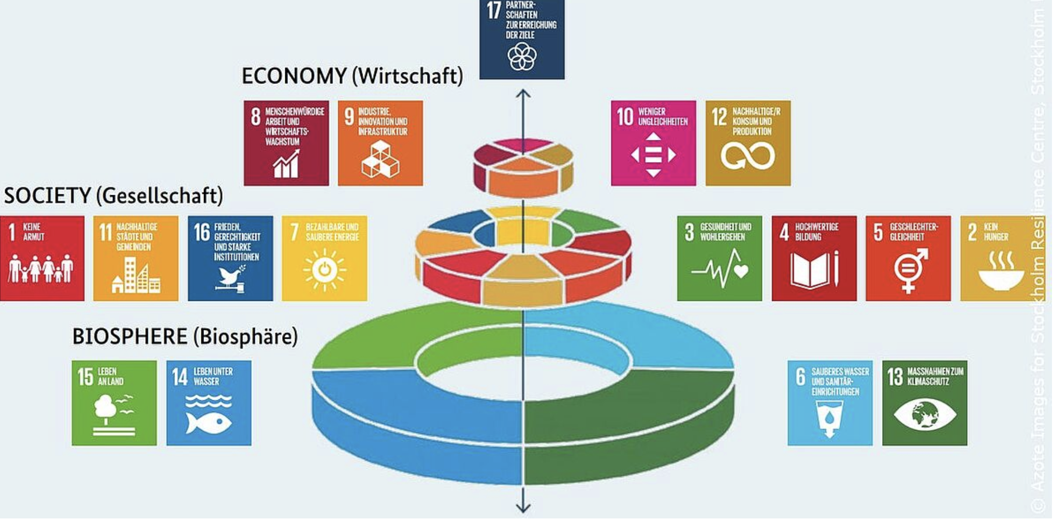
Das „Tortenmodell“ der Nachhaltigkeit
Quelle: Rockström, J. et al. 2016

Slide 58
Nicht-nachhaltige Entwicklung:
Neun planetare Grenzen – sechs aktuell überschritten
Quellen: Rockström, J. et al. 2009; Steffen, W. et al. 2025; Richardson, K. et al. 2023

Slide 59
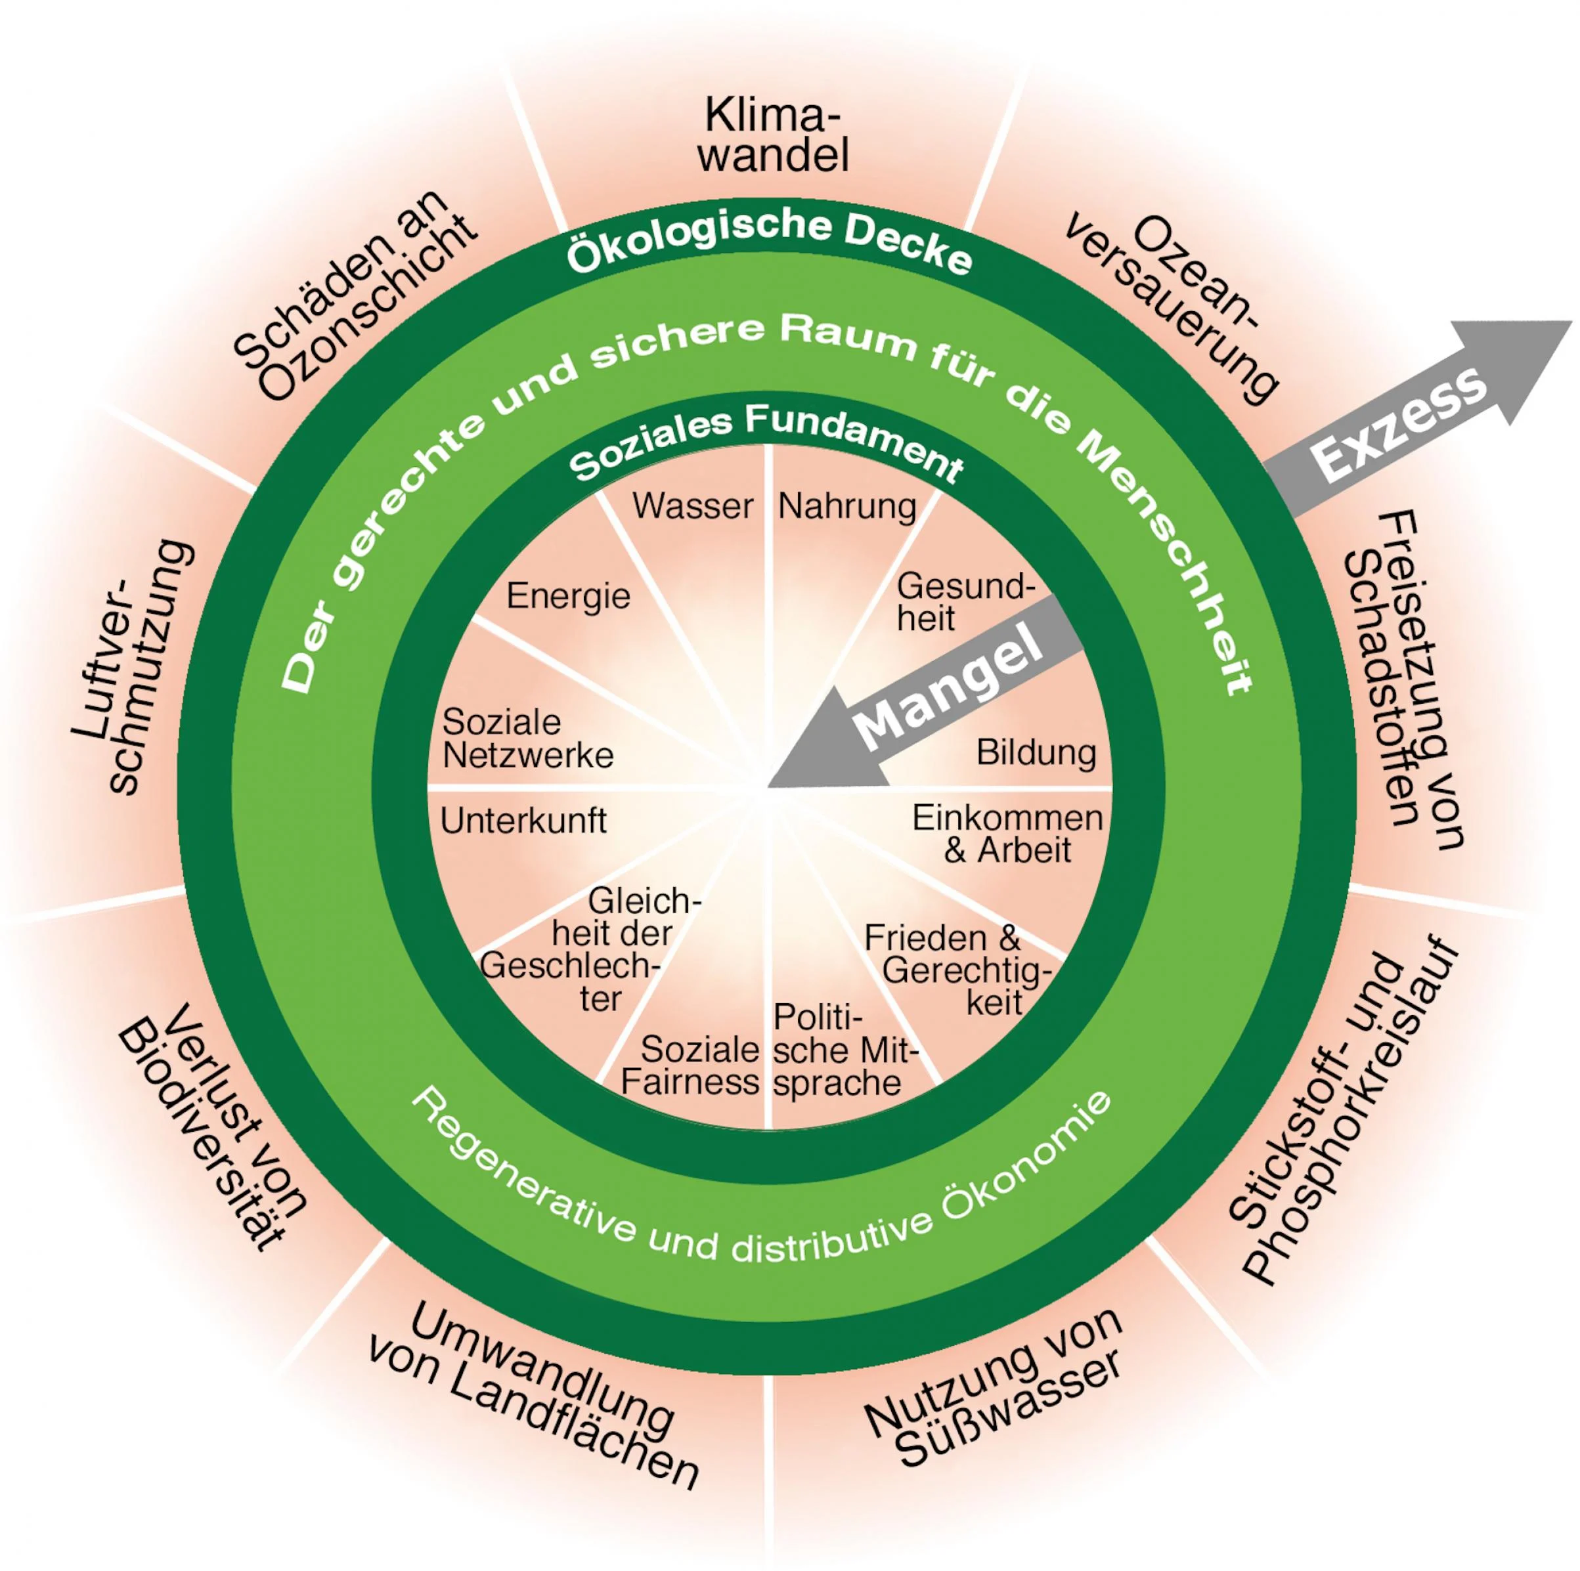
Gerecht und sicher – Das Gute Leben für alle in der „Doughnutökonomie“
Gerechtigkeit und ökologische Sicherheit…
gegenüber anderen Lebewesen und Ökosystemen
gegenüber den nächsten Generationen
gegenüber den Menschen der heutigen Generation, unabhängig davon, wo und wie sie leben.
Quellen: Raworth, K. 2017; Swiss Doughnut Economics Network 2025

Slide 60
III. Zielkonflikte
«Das Ethische ist eigentlich nur anständige Geschäftspraxis. Man liefert gute Dinge, ist vernünftig und anständig, auch den Mitarbeitern gegenüber, das ist im Grunde gutes altes Unternehmertum.“
(Prof. Birger Priddat, Ökonom, Universität Witten-Herdecke).

Slide 61
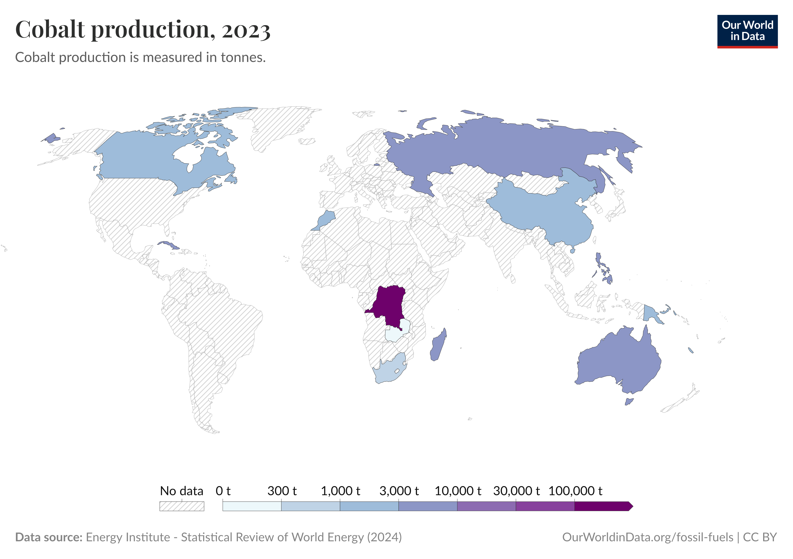
III. Zielkonflikte

Slide 62
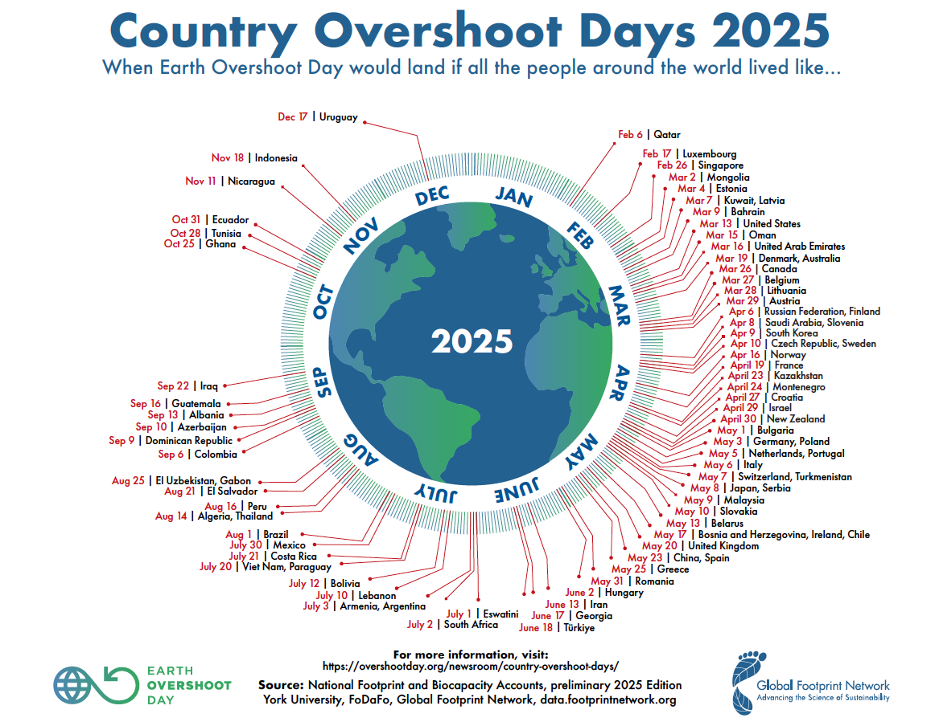

Slide 63
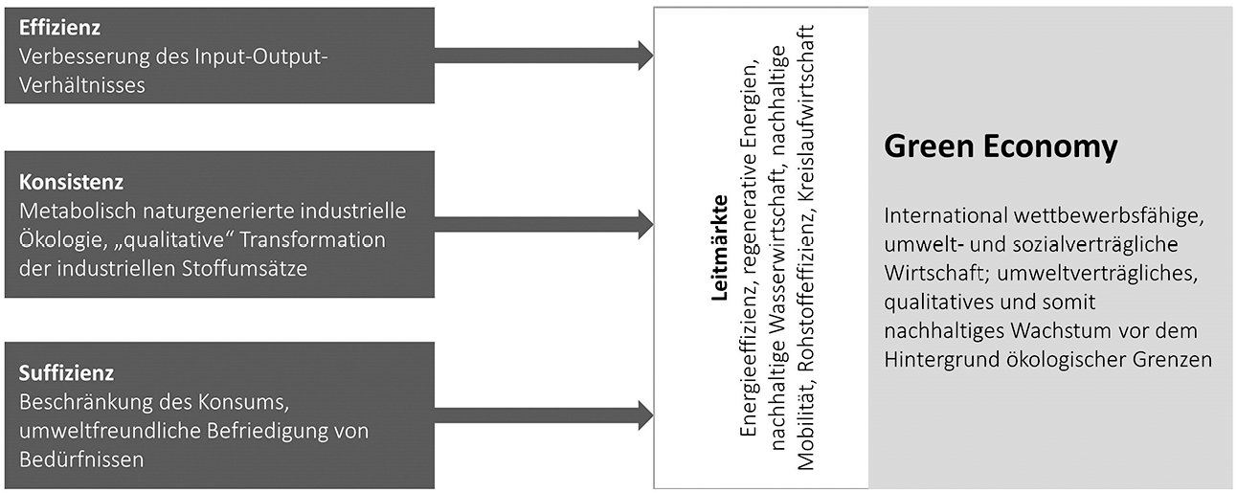
IV. Nachhaltige Entwicklung: Drei Strategien
Quelle: Kahlenborn et. al 2019

Slide 64
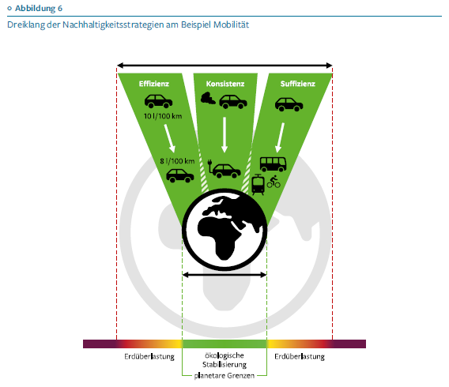
IV. Nachhaltige Entwicklung: Drei Strategien
Quelle: SRU 2024

Slide 65
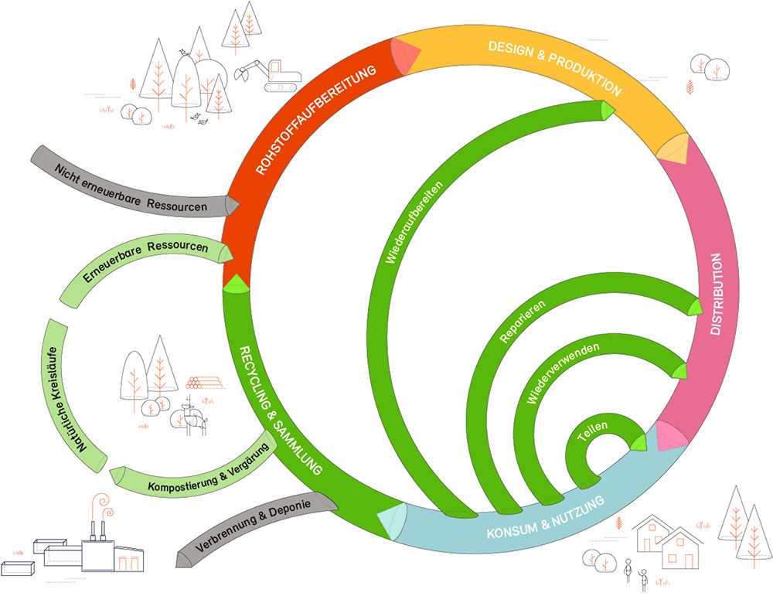
IV. Strategie der Konsistenz
Quelle: Bundesamt für Umwelt 2019

Slide 66
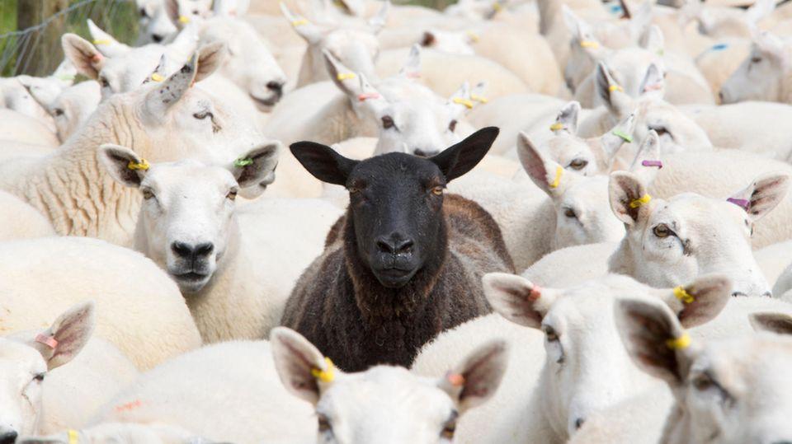
Das schwarze Schaf der Nachhaltigkeitsstrategien:
Suffizienz
“sufficere“: (lat.): zu Gebote stehen, hinreichen, genug sein, im Stande sein, vermögen
  „Gut leben statt viel haben“
  Vier E‘s (Wolfgang Sachs, 1993)
Quelle: Shutterstock

Slide 67
IV. Digitalisierung und Suffizienz
Suffizienz: Absolute Verminderung von Rohstoff- und Energieeinsatz durch gezielte Reduktion bestimmter Güter und Dienstleistungen
Suffizientes Verhalten bedeutet das…
  „Unterlassen oder Reduzieren von Praktiken […], die ökologisch kritische Ressourcen übermäßig in Anspruch nehmen“
  (SRU 2024: 18)
Prozesse:
  Absolute Reduktion (z.B. Verkleinerung der individuellen Wohnfläche)
  Verlagerung (z.B. Gemüse statt Fleisch)
  Längere Nutzungsdauer (z.B. Reparieren statt neu kaufen)
  Gemeinsame Nutzung (z.B. Carsharing)

Slide 68
IV. Digitalisierung und Suffizienz
Hardware-Suffizienz
  Produktion langlebiger, reparierbarer und aufrüstbarer Geräte (z.B. Corp. Digital Resp.)
  Share: Geräte teilen
Software-Suffizienz
  Energieeffiziente und datensparsame Software (z.B. Open Source, Green Coding)
Nutzungssuffizienz
  Digitale Technologien energie- und ressourcensparsam verwenden
  Einsatz für suffiziente Praktiken
  Reuse, remanufacture, refurbish: Geräte überholen, upgraden, weitergeben
Analoge vs. digitale Suffizienz
  Neutrale, faktenbasierte Reflexion bestehender sozialer Praxis für Entscheidungsfindung

Slide 69
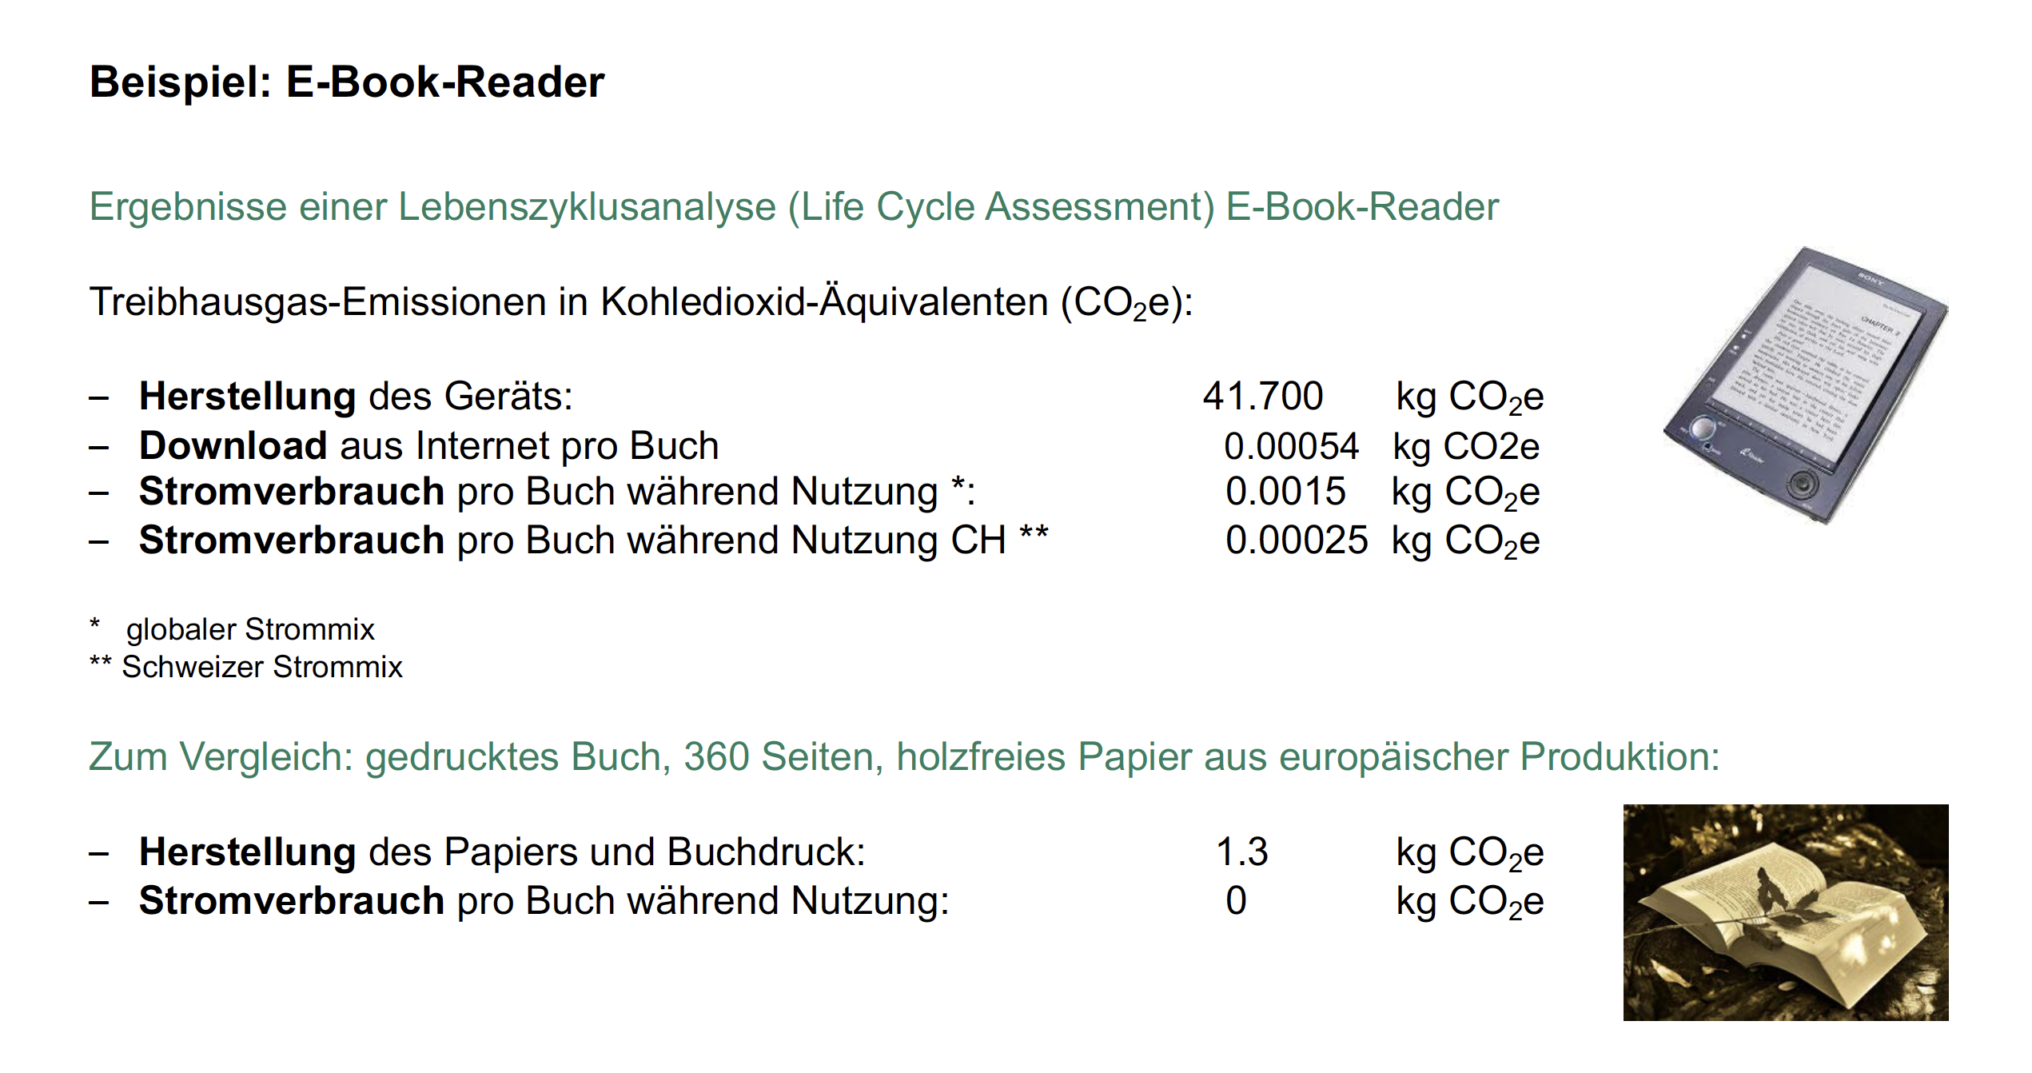
Quelle: Hilty, L. 2020

Slide 70
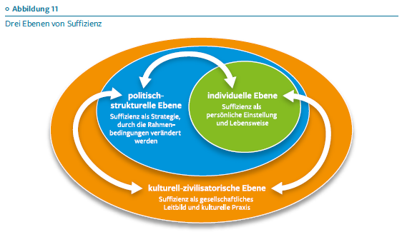
Suffizienzpolitik?
Hardware Suffizienz: Produktion, Handel, Infrastruktur
Software Suffizienz: Software Entwickler, Betreiber Datenzentren und Cloudservices
Nutzungssuffizienz: Individuen und Institutionen
Wissenschaft: Suffizienz als inter- und transdisiplinaritäres Thema
Quelle: SRU 2024

Slide 71
Vielen Dank für Ihre Aufmerksamkeit!

Slide 72
Parldigi MasterClass
National- und Ständerat
nächste Veranstaltung am 8. September 2025
Blick in die Zukunft:
Quantentechnologie und digitale Transformation
Dr. Titus Neupert
Universität Zürich
Dr. Mira Wolf-Bauwens
GESDA
Eine Veranstaltung von:
Unterstützt durch:

